Slide 1
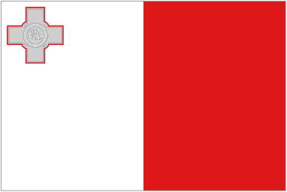
A GLIMPSE OF MALTA ZSO W NIDZICY Projekt POWER, 2016-2018: „Nauka drogą do sukcesu „
FOTORELACJA
PHOTOREPORT

Slide 2
Malta is an archipelago in the central Mediterranean between Sicily and the North African coast. The Maltese nation inherited traits of their previous rulers, such as the Romans, Arabs, Joannites, the French and the British.

Slide 3
Malta jest wyspą w centralnym punkcie Morza Śródziemnego między Sycylią a północnym wybrzeżem Afryki. Naród dziedziczy cechy panujących tam niegdyś Rzyman, Arabów, Joannitów, Francuzów, Anglików.

Slide 4
Znajdują się tu liczne fortyfikacje, megalityczne świątynie, Hypogeum Hal Saflieni (przedchrześcijańskie świątynie wydrążone w skale) i kompleks podziemnych korytarzy i izb, gdzie urządzano pochówki zmarłym (katakumby) datujący się na 4000 lat p.n.e.

Slide 5
Stolica – Valletta
Powierzchnia – 316km^2
Języki urzędowe: angielski, maltański
Symbol – krzyż maltański
Dziś niepodległa Malta należy do UE

Slide 6
In August 2017 a group of Polish high school teachers from Nidzica flew to Malta to study English in ETI (Executive Training Institute).
They lived and studied in an ETI Building, Paceville Avenue, St. Julian’s STJ 3103 Malta.
They spent 2 weeks in Malta.
Their stay consisted of learning English and getting to know hisotry and culture of Malta.
Everyone enjoyed this time, even though it was very hot in Malta.

Slide 7
There are very popular language schools in Malta, hiring excellent teachers.
Learning English there was very effective.

Slide 8
Od 30 lipca do 12 sierpnia 2017 roku grupa nauczycieli z nidzickiego LO bawiła na Malcie w ramach projektu Erasmus+.
Zadaniem było opanowanie języka angielskiego w takim stopniu, na jaki pozwalała znajomość angielskiego, z jaką tam pojechaliśmy.

Slide 9
Naukę kontynuowaliśmy w różnych grupach: od poziomu podstawowego po zaawansowany.
Zajęcia odbywały się w szkole językowej ETI. Proawdzone były przez znakomitych nauczycieli po 5 godzin dziennie, a efekty nauczania sprawdzaliśmy natychmiast w hotelu, restauracjach, sklepach, na wycieczkach, słuchając mówiącego po angielsku przewodnika.

Slide 10
Nauka była intensywna, więc nasza pewność siebie rosła z każdym dniem.
Mieszkaliśmy w St. Julien w wygodnym hotelu, w którym mieściła się też szkoła, a do zatoki mieliśmy około 150m.
Z dużym zainteresowaniem poznawaliśmy Maltę dla nas egzotyczną. Zwiedzialiśmy Valettę, Sliemę, Gozo, Mdinę, katakumby św. Pawła, pływaliśmy łodziami po Blue Grotto, byliśmy na wspaniałych plażach.

Slide 11
Chociaż było bardzo gorąco (ponad 40C), to ciekawość świata nie pozwalała nam zamykać się w klimatyzowanych pokojach.
Maltańczycy są katolikami, panuje tam kult Matki Boskiej podobny do tego jaki znamy w Polsce. Maltańczycy z zapałem organizują procesje (znacznie częściej niż u nas). Świętom kościelnym towarzyszą fajerwerki, które ludność Malty kocha.

Slide 12
Tłum na ulicach jest wielojęzyczny, młodzież piękna i kulturalna.
Zachwyciły nas maltańskie kościoły (te, do których mogliśmy wejść), plaże, ale przede wszystkim niezwykłe groty skalne wypełnione wodą. Gdyby ktoś chciał dowiedzieć się więcej, odsyłam do Facebook’a i Youtube’a.

Slide 13
Pierwszy dzień pobytu

Slide 14
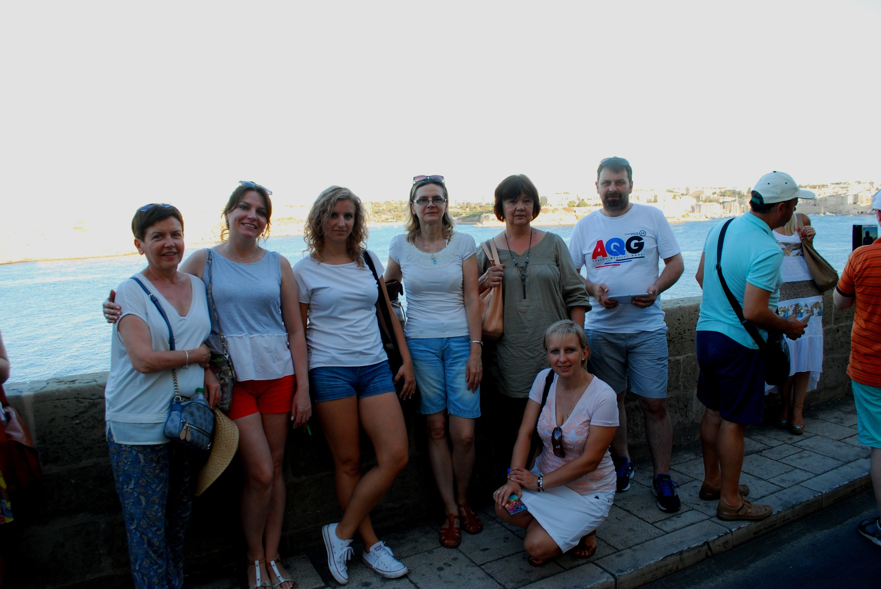

Slide 15
Hotel, w którym mieszkaliśmy i w którym mieściła się nasza szkoła

Slide 16
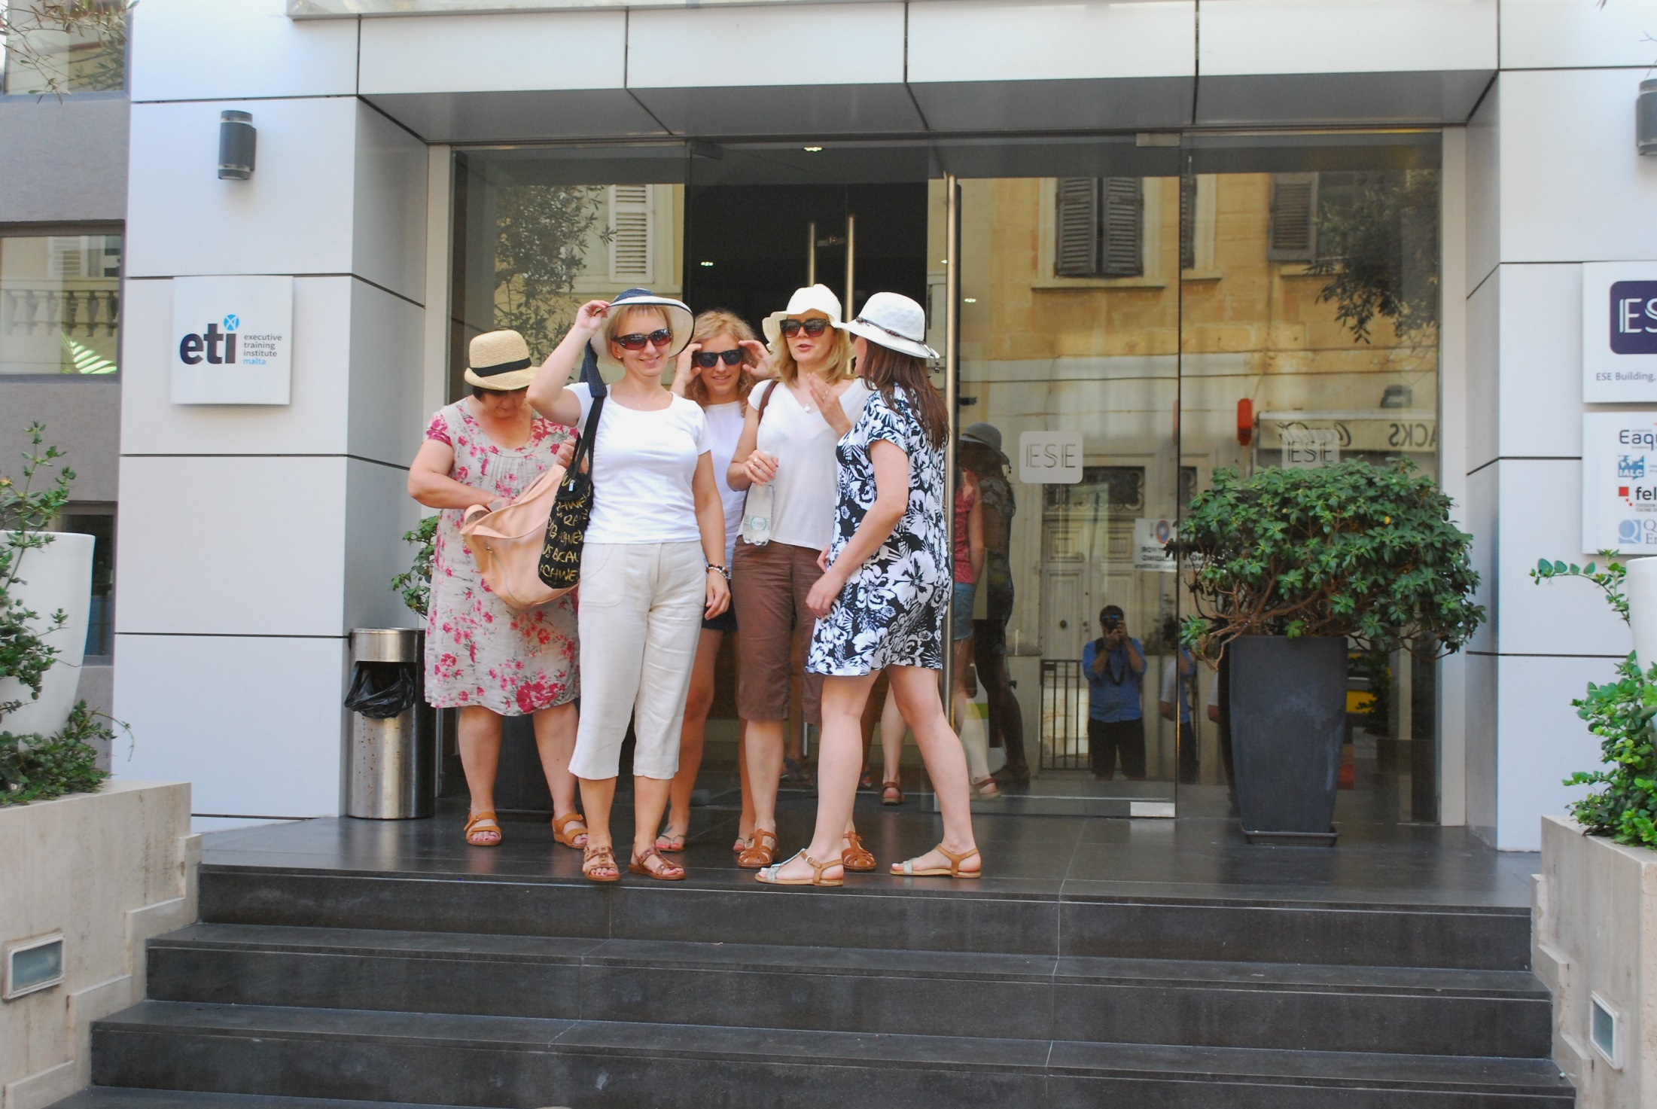

Slide 17
Wybieramy się na zwiedzanie St. Julien i Sliemy

Slide 18
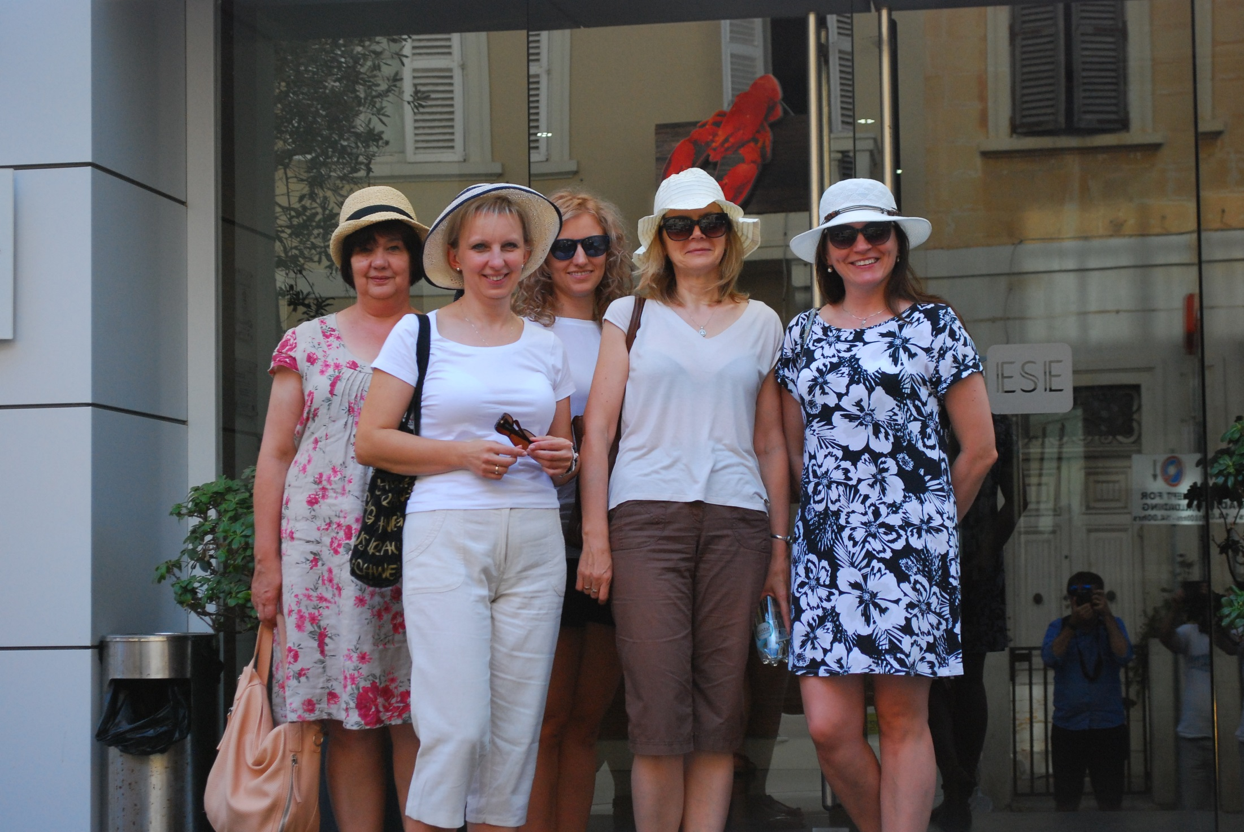

Slide 19
Pracowaliśmy bardzo intensywnie

Slide 20
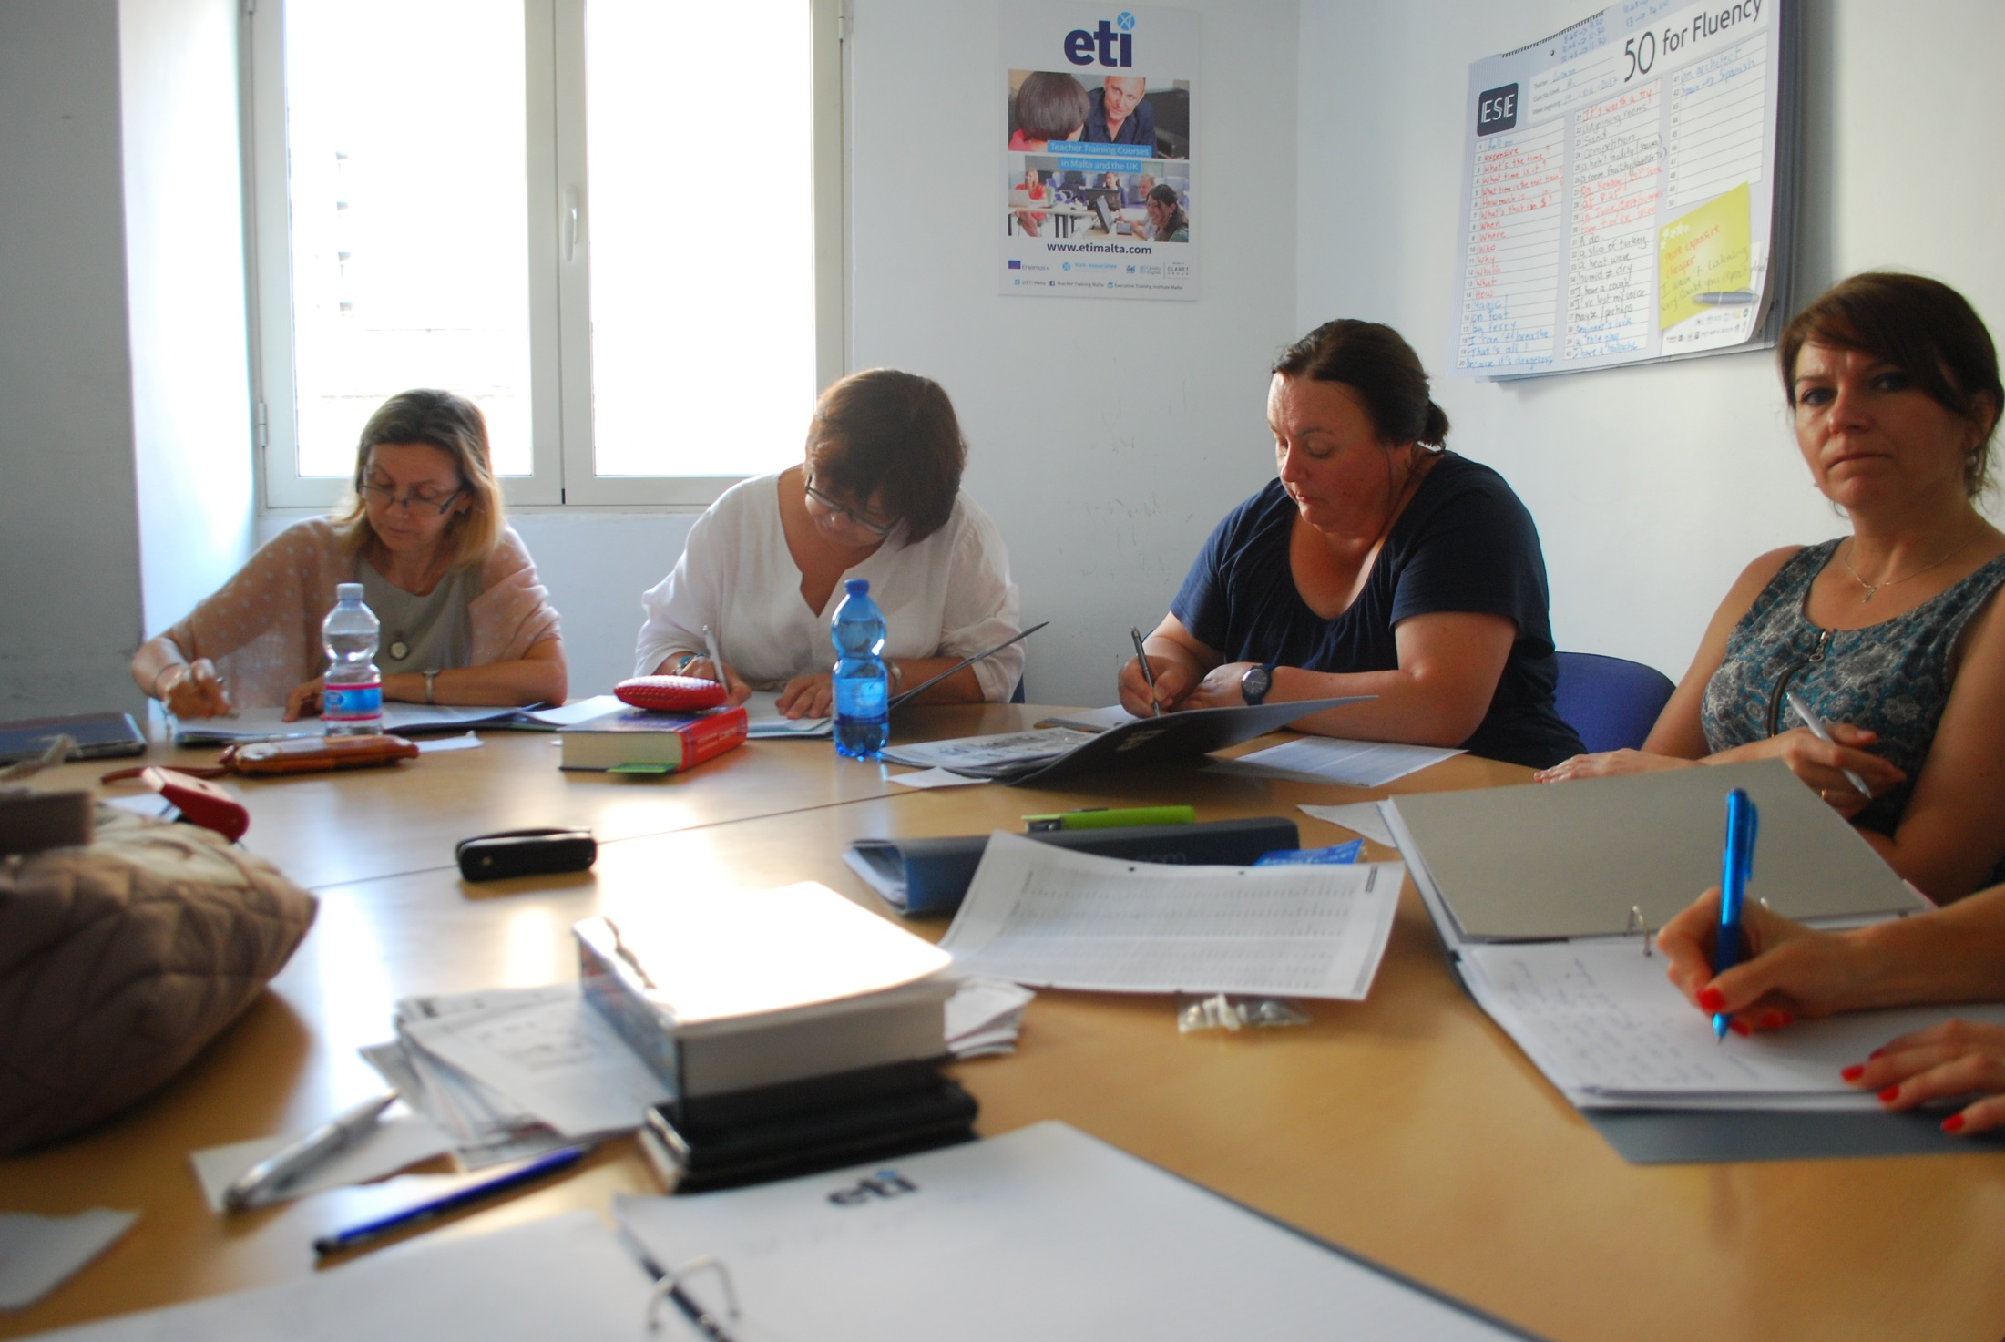

Slide 21
Na zdjęciu (od lewej)
1. Margo Rattray – nasza nauczycielka ze Szkocji
2. Małgorzata Frączyk – nauczycielka z Warszawy
3. Danuta Jakubowska
4. Anna Suwińska
5. Artur Suwiński
6. Anna Łodziewska-Ojdana
7. Dalmazzini Giorgia z Włoch
8. Erika Gubicza z Węgier

Slide 22
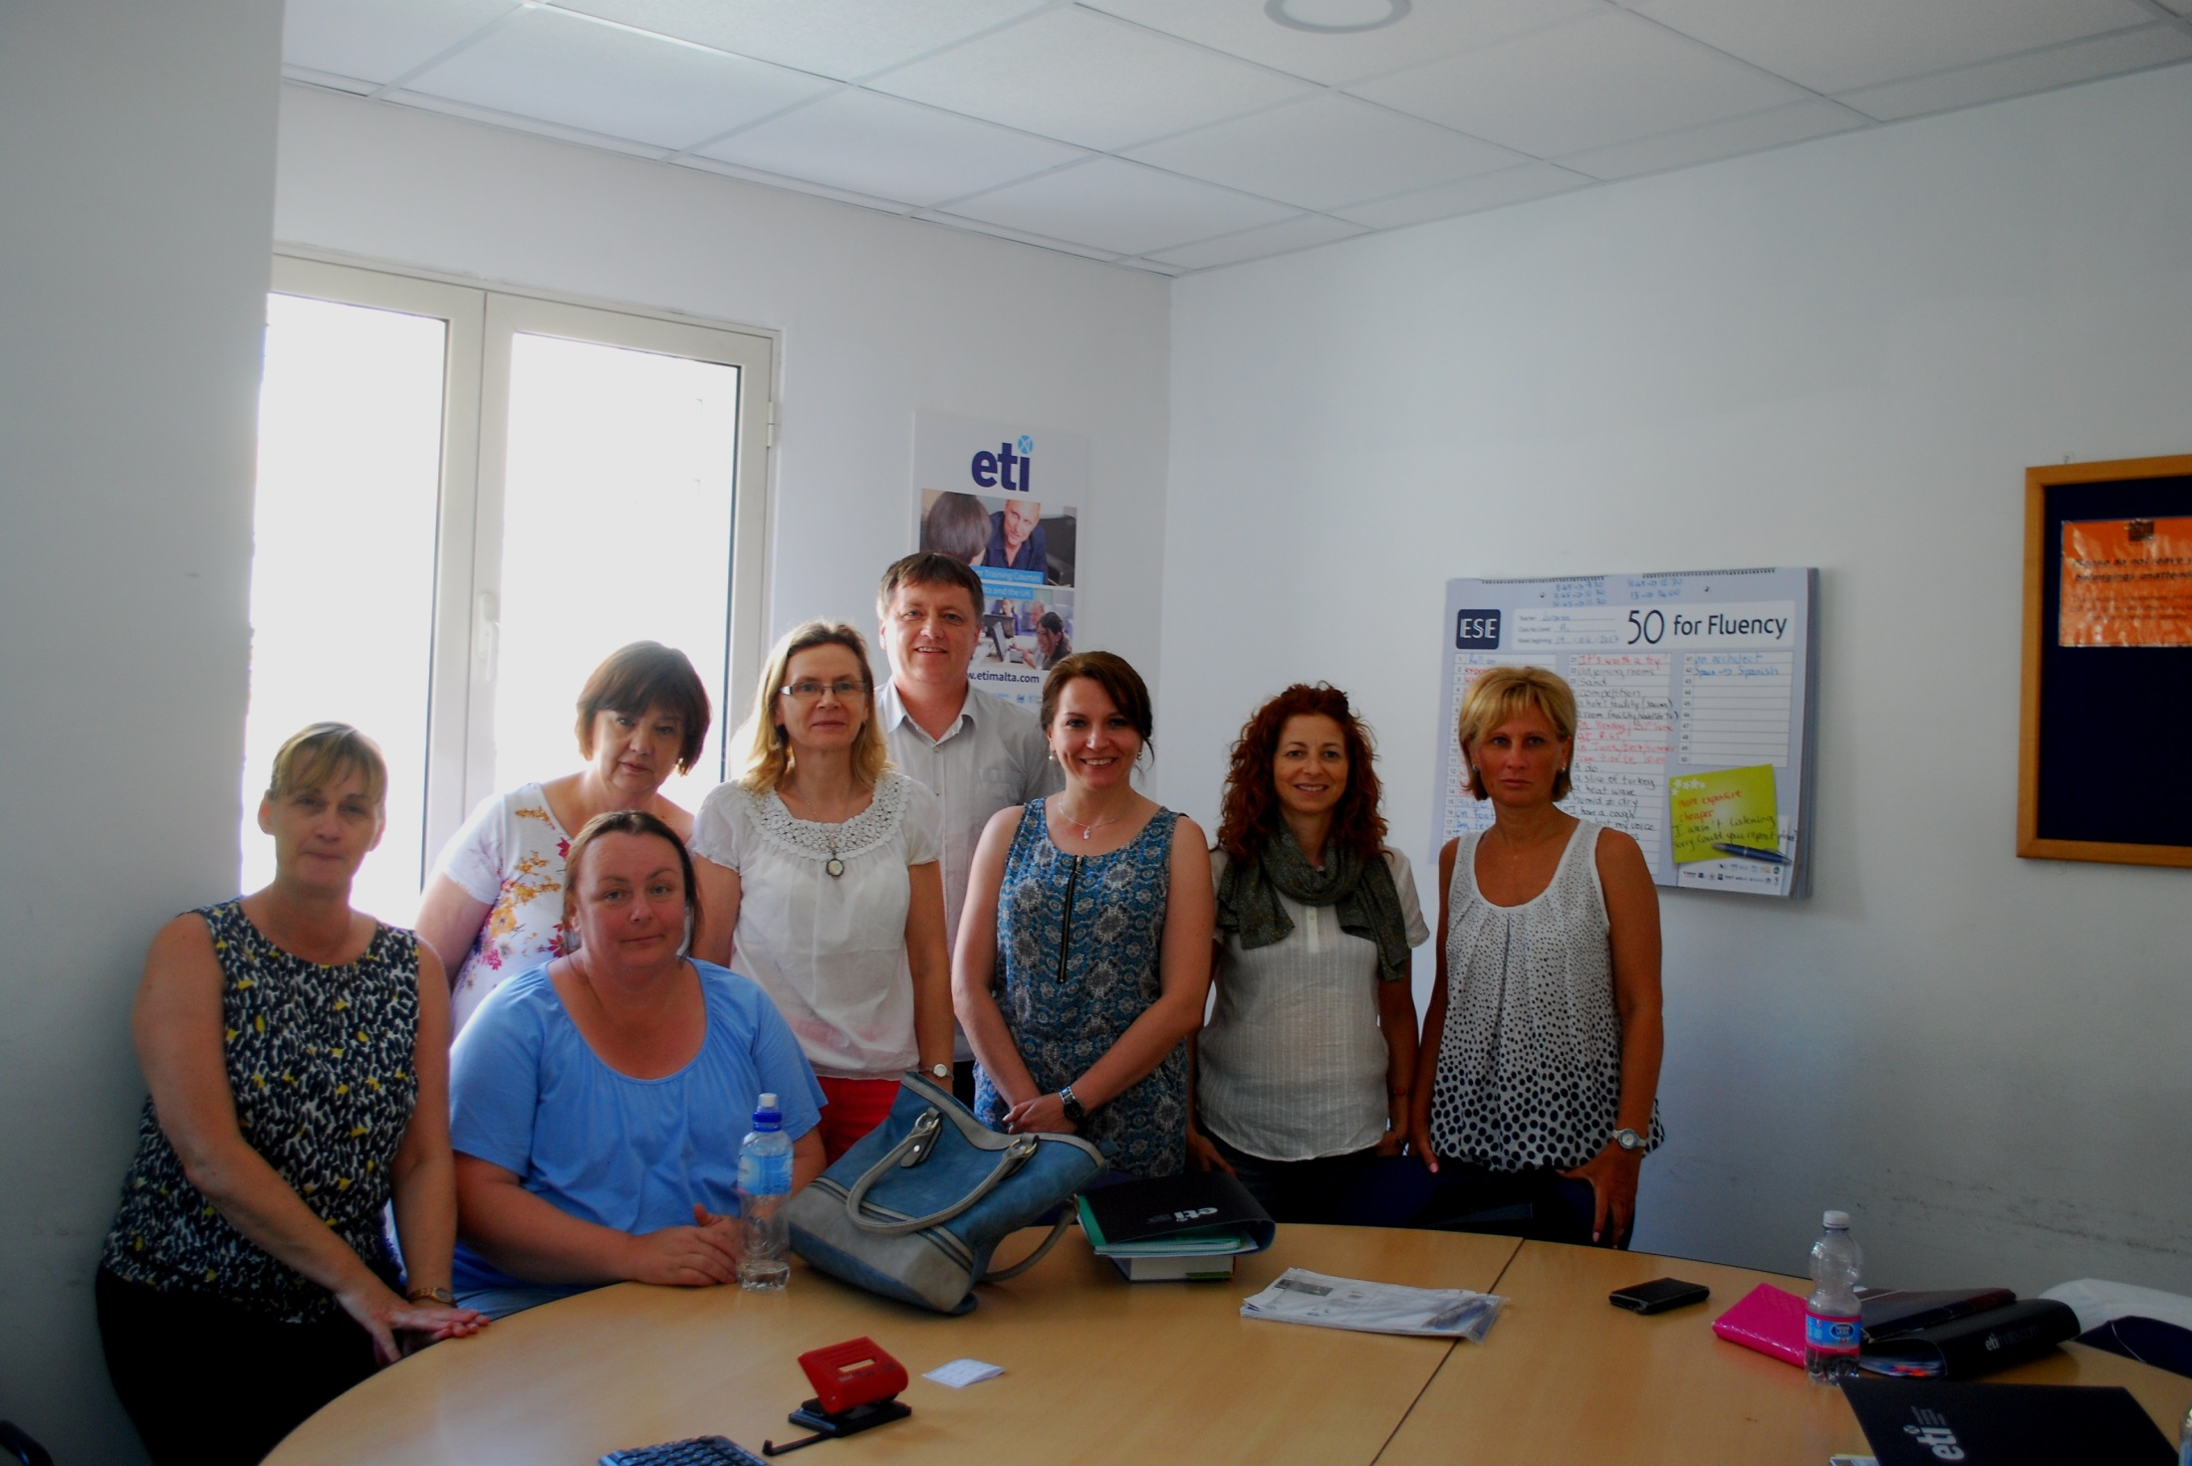

Slide 23
Zakończenie, sukces – wszyscy otrzymali certyfikaty

Slide 24
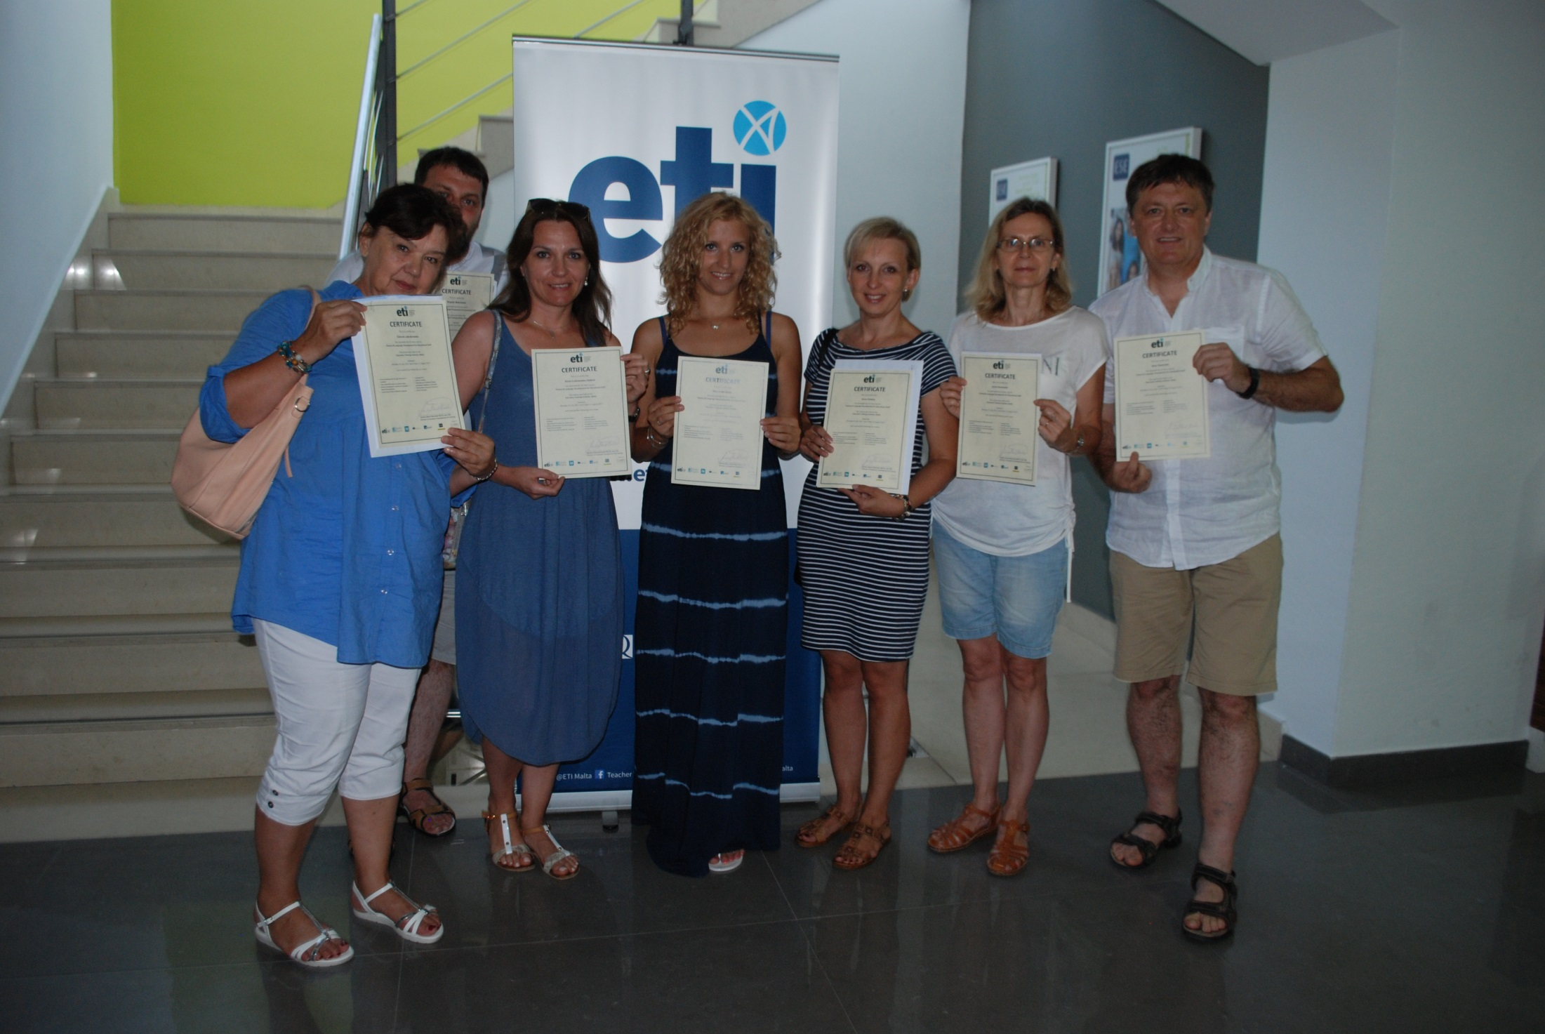

Slide 25
Urocze miejsce w pobliżu hotelu, w którym mieszkaliśmy

Slide 26
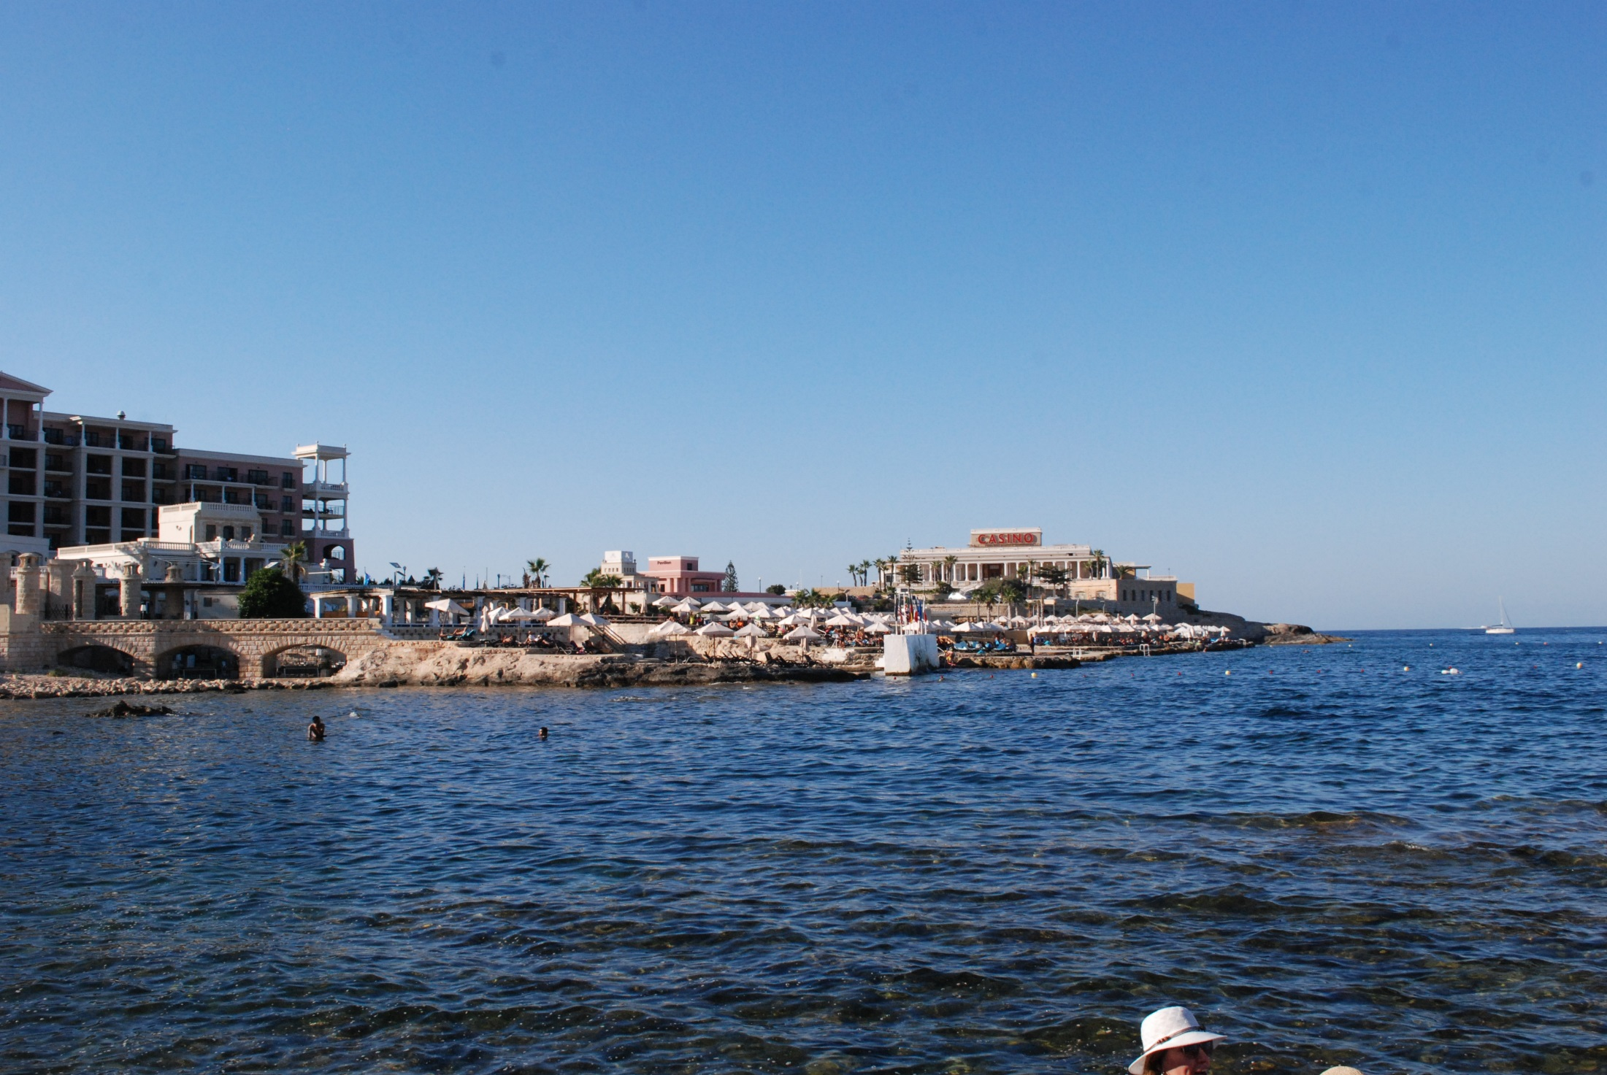

Slide 27
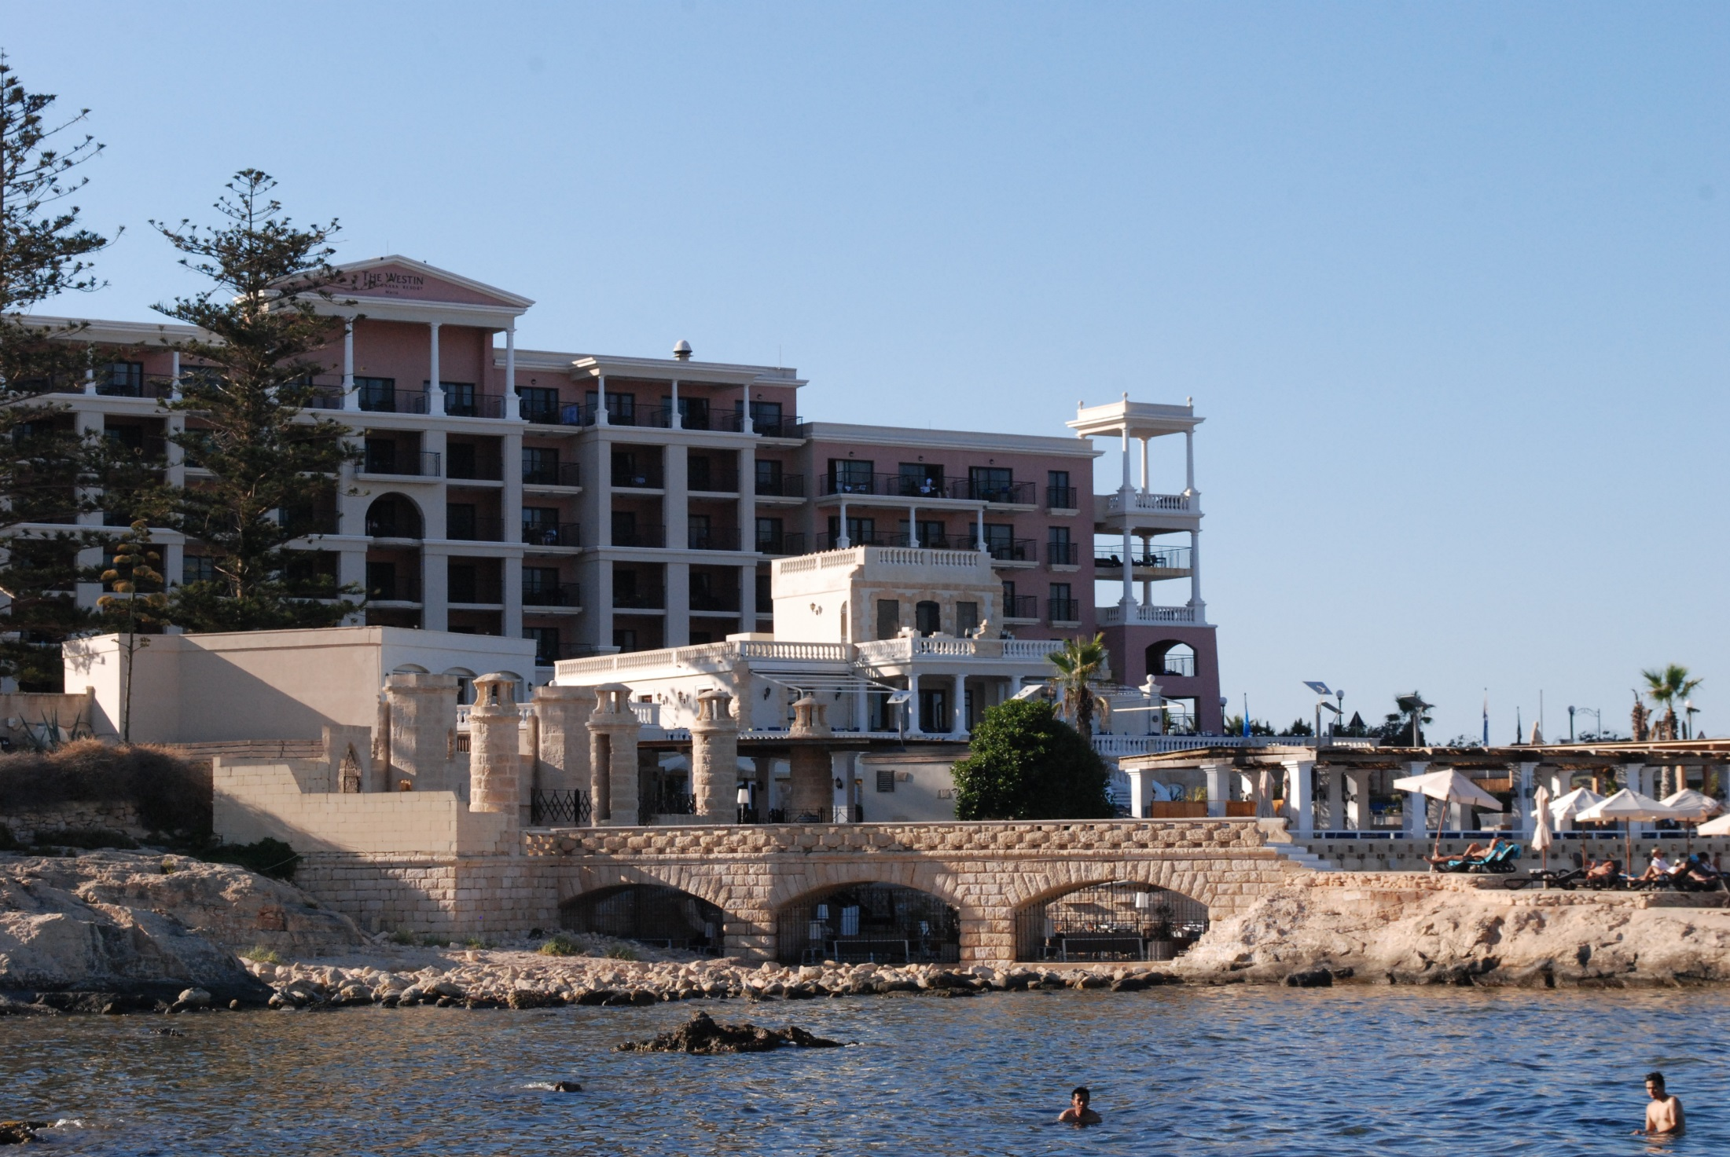

Slide 28
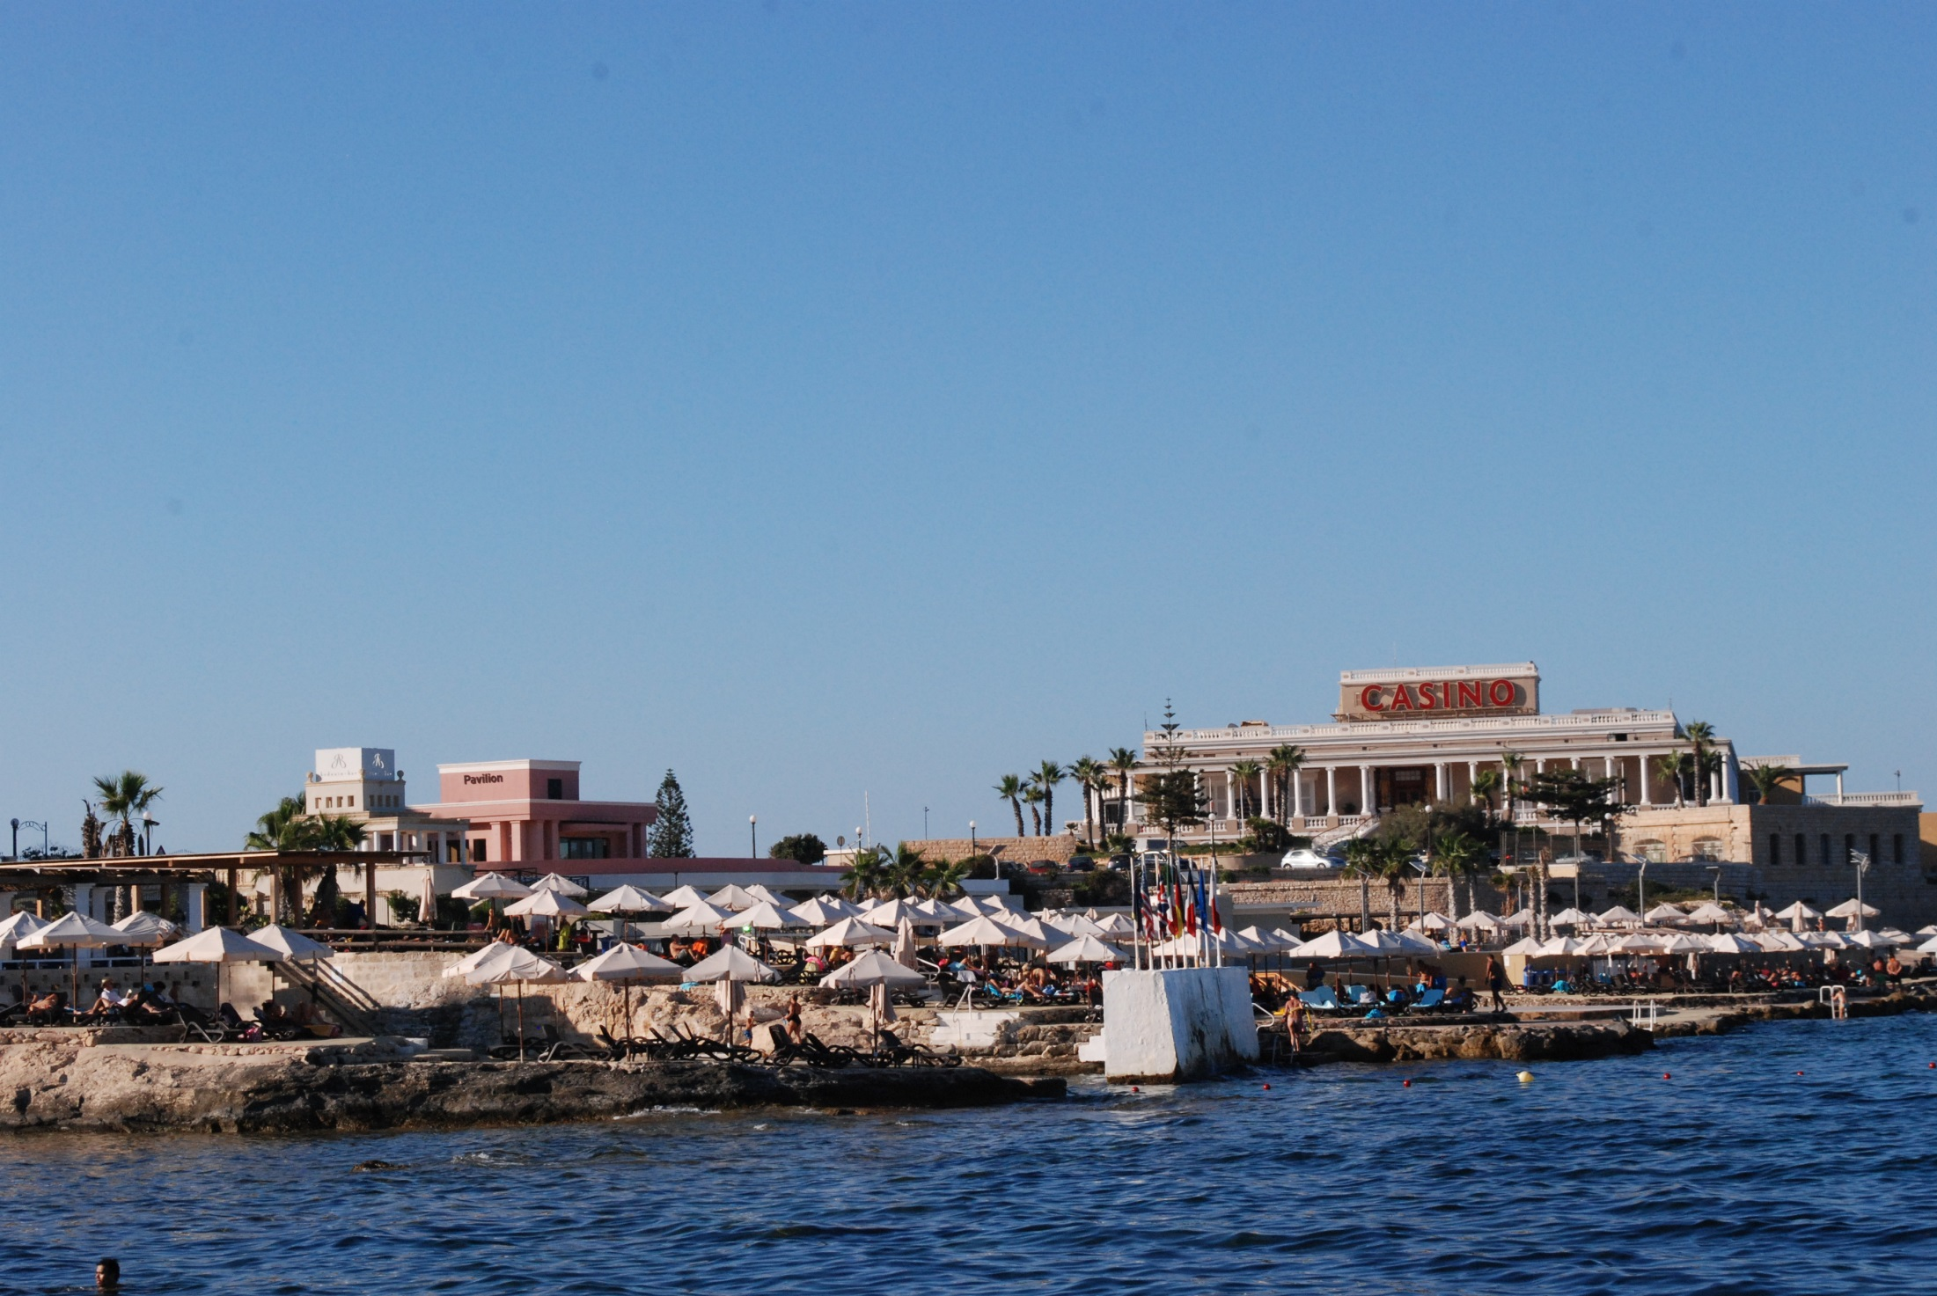

Slide 29
Valetta is the tiny capitol of Malta.
The walled city was estabilished in the 1500s on a peninsula by the Knights of St. John, a Roman Catholic order. It’s known for museums, palaces and grand churches.
The architecture of Valetta’s streets and piazzas ranges from 16th century baroque to modernism. The city is the island’s cultural centre.
The most famous sight is the interior of the St. John’s Co-Cathedral. There’s a picture „The Beheading of Saint John” painted by Carvaggio.

Slide 30
Valetta jest niewielką stolicą Malty. Otoczone murem miasto zostało założone w XVI wieku na półwyspie przez katolicki zakon św. Jana.
Znane jest z muzeów, pałaców i wspaniałych kościołów.
Największe wrażenie robi wspaniałe, barokowe wnętrze Katedry Św. Jana, gdzie znajduje się obraz Carvaggia pt „Ścięcie Św. Jana”.

Slide 31
Urokliwe uliczki rozchodzą się od ulicy głównej – Republiki i prowadzą do morza.
Wspaniałym punktem widokowym jest dawny Fort Elmo.
Turystom zwiedzającym stolicę Maltańczycy pokazują interesujący film na temat historii wyspy (słuchanie jest możliwe także w języku polskim).

Slide 32
Republica Street – the most important street in Valetta
Ulica Republika – najważniejsza w Vallecie

Slide 33
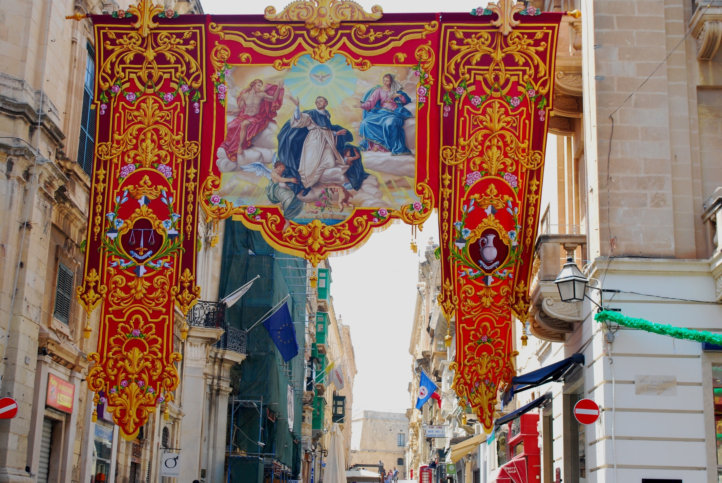

Slide 34
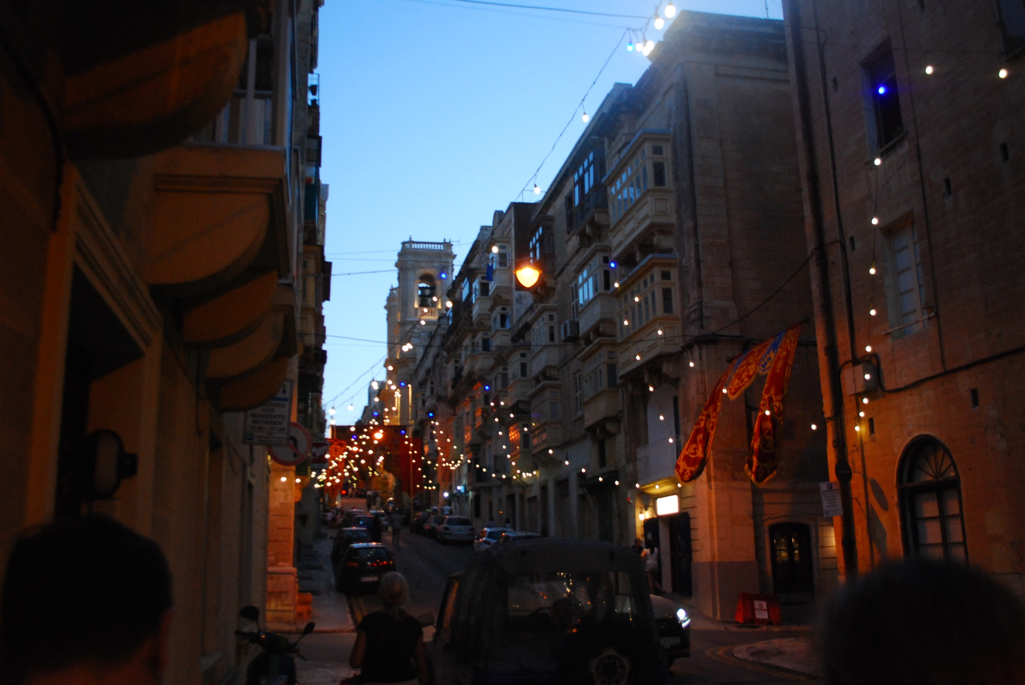

Slide 35
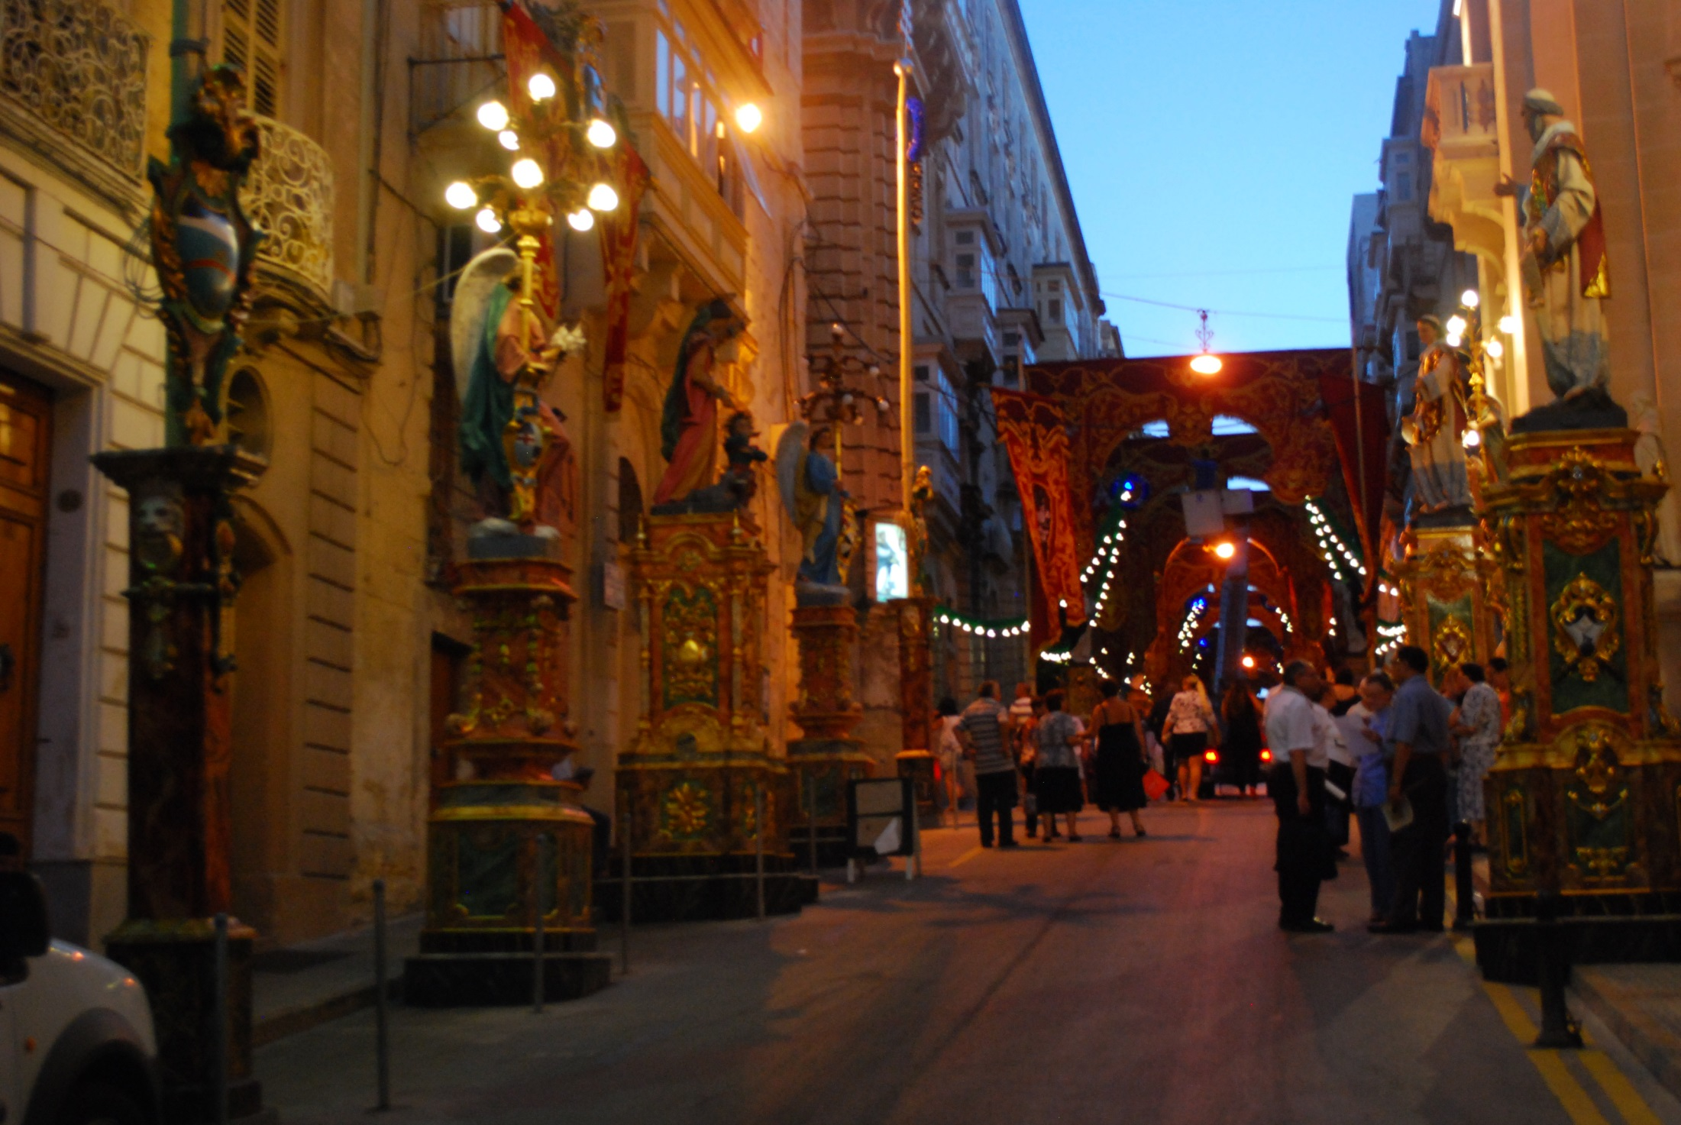

Slide 36
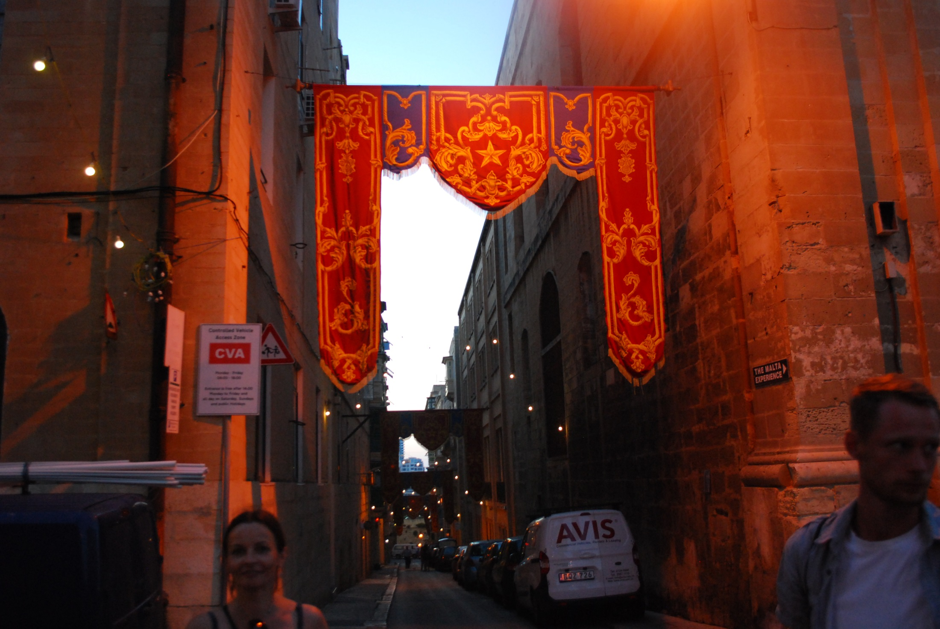

Slide 37
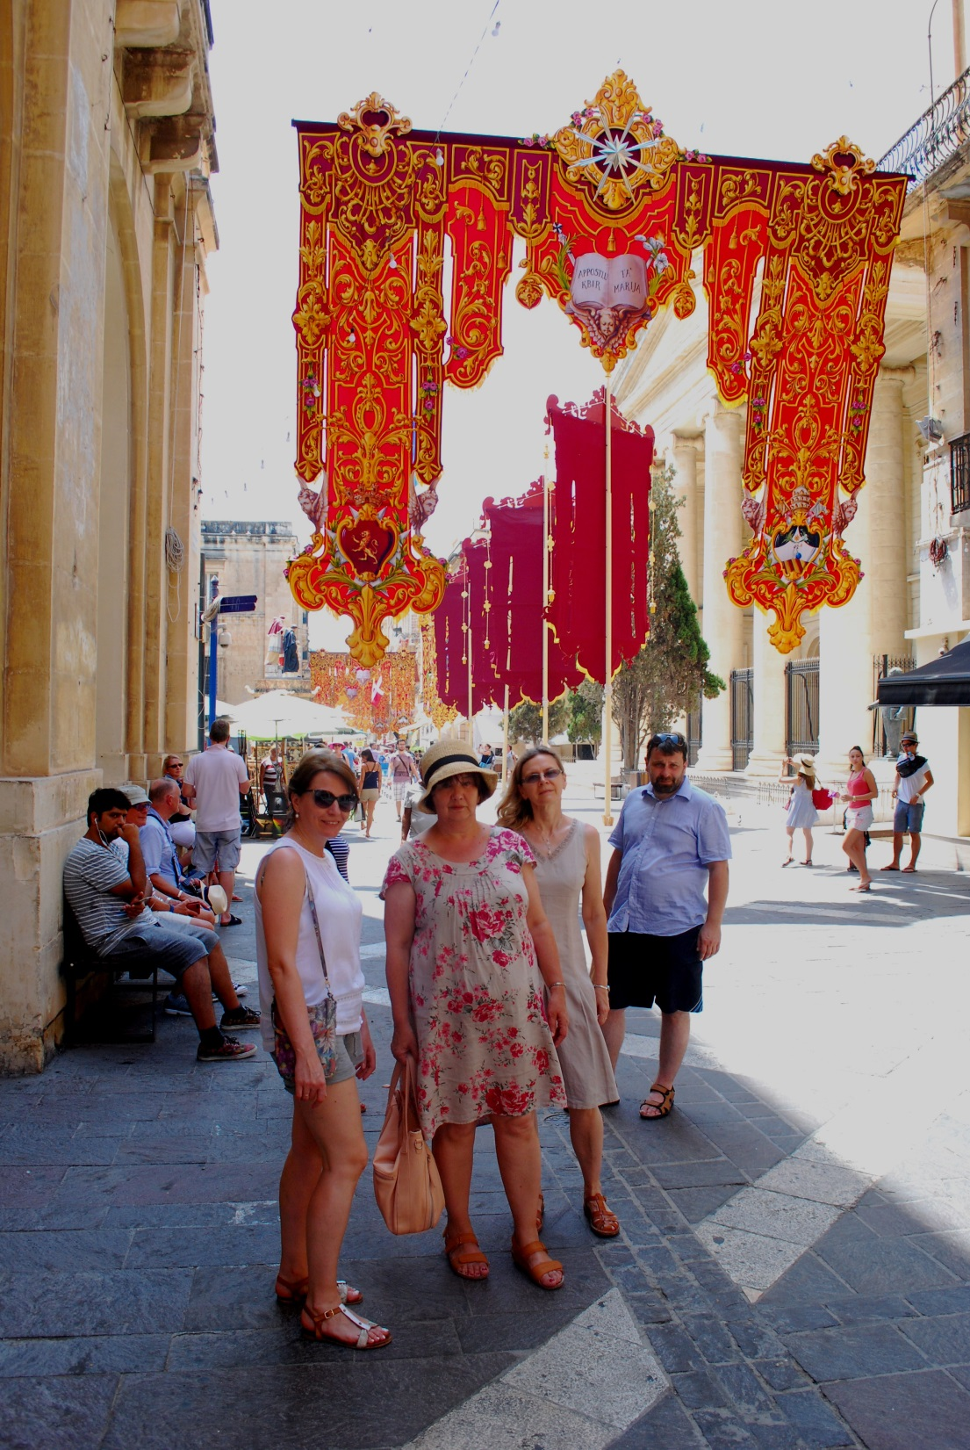

Slide 38
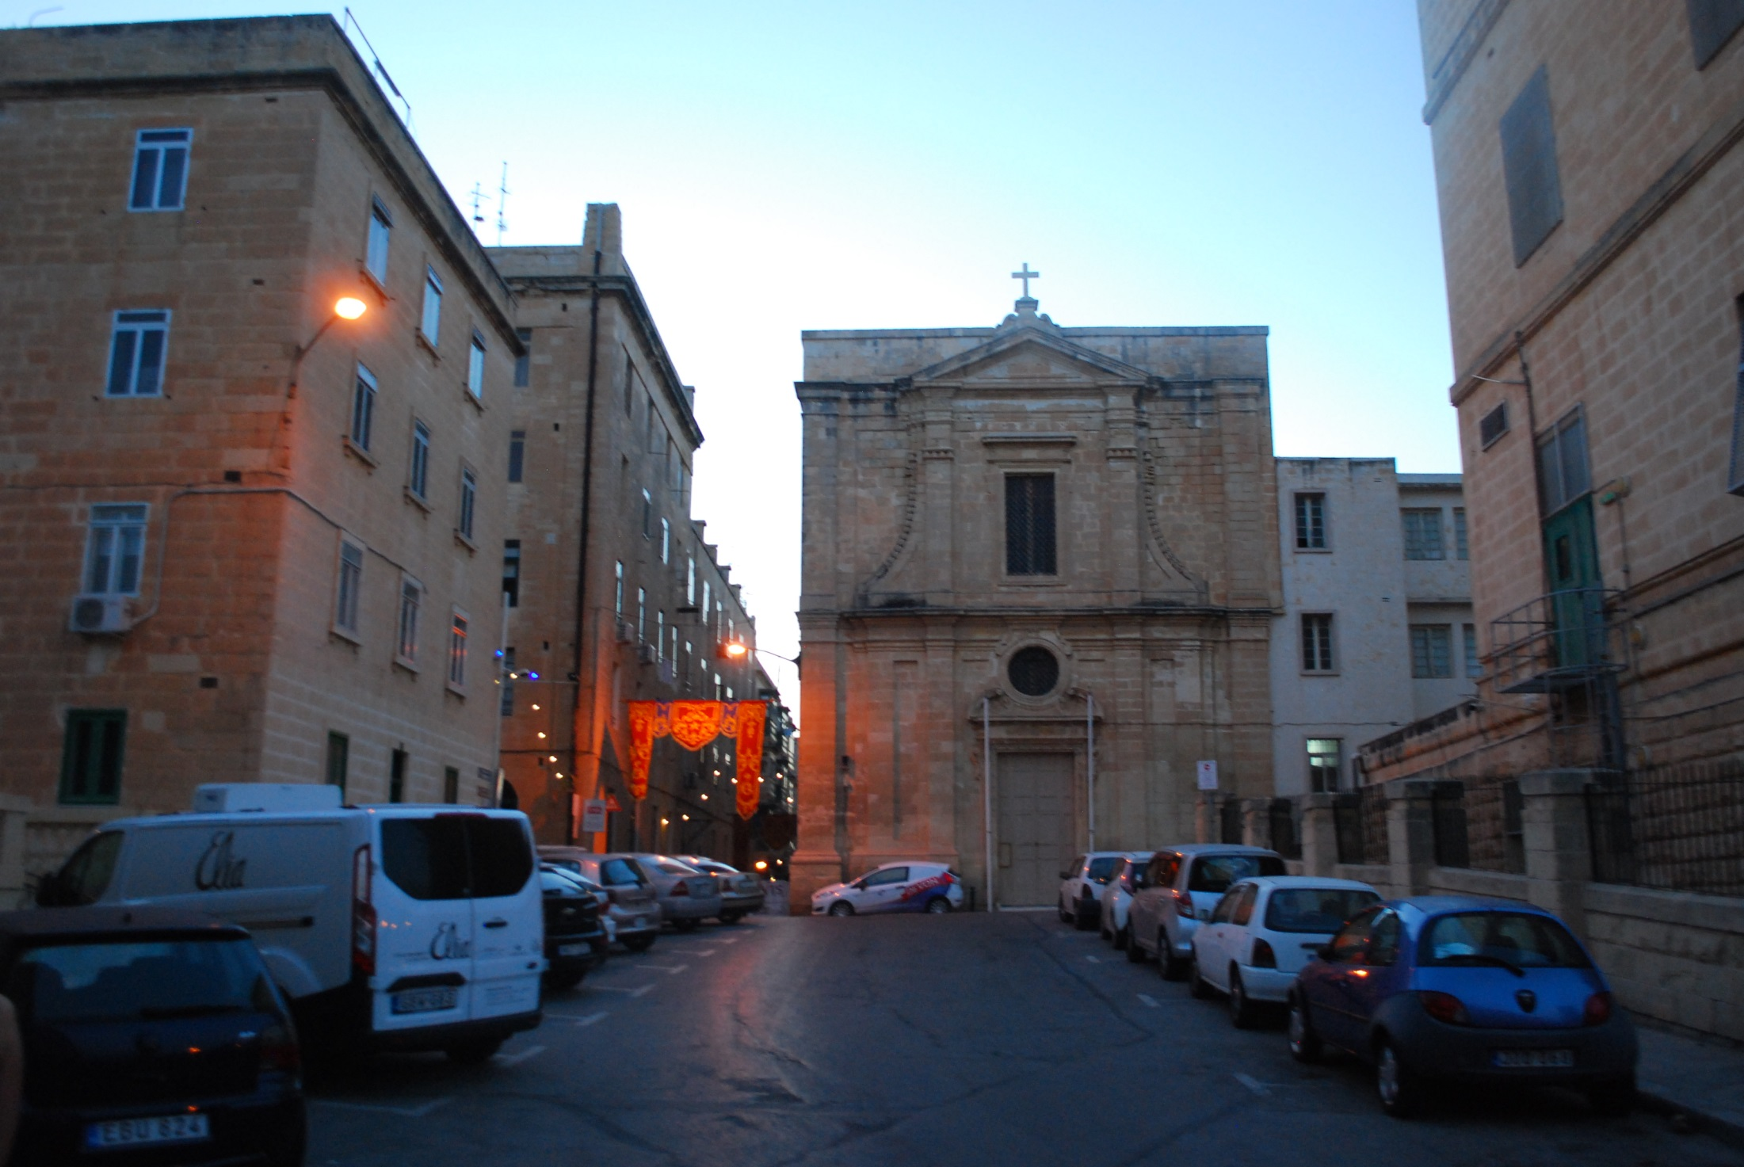

Slide 39
One of the streets leading to the sea
Jedna z uliczek prowadzących do morza

Slide 40
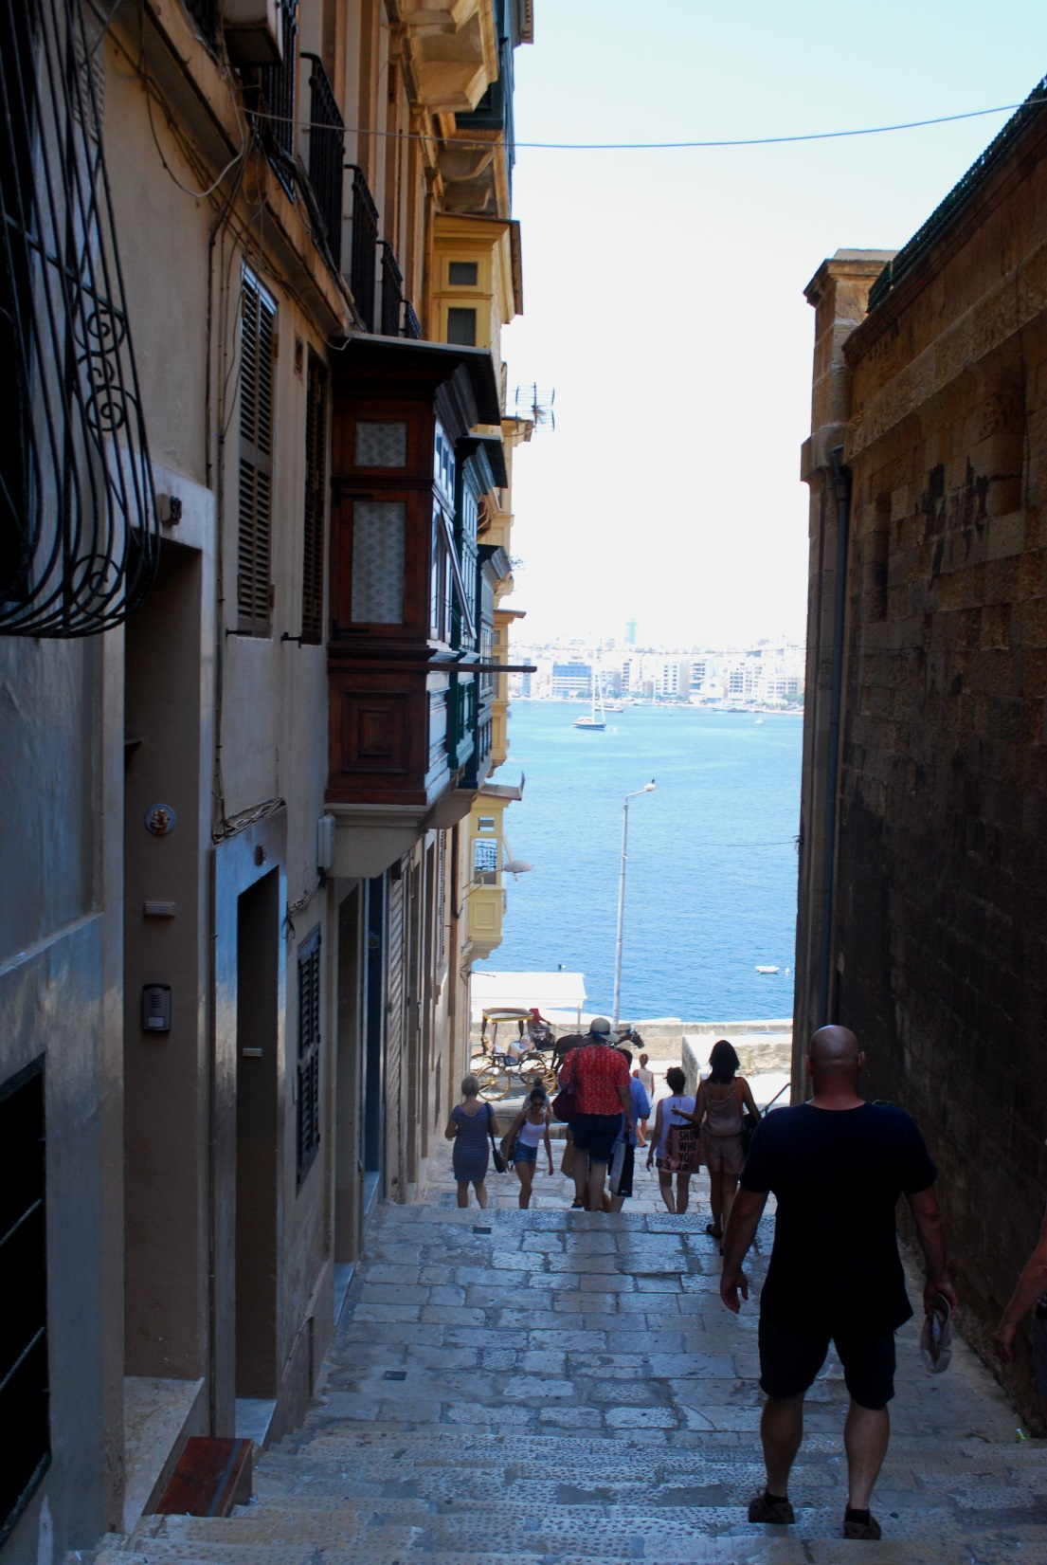

Slide 41
An adorable square of Valetta
Uroczy plac

Slide 42
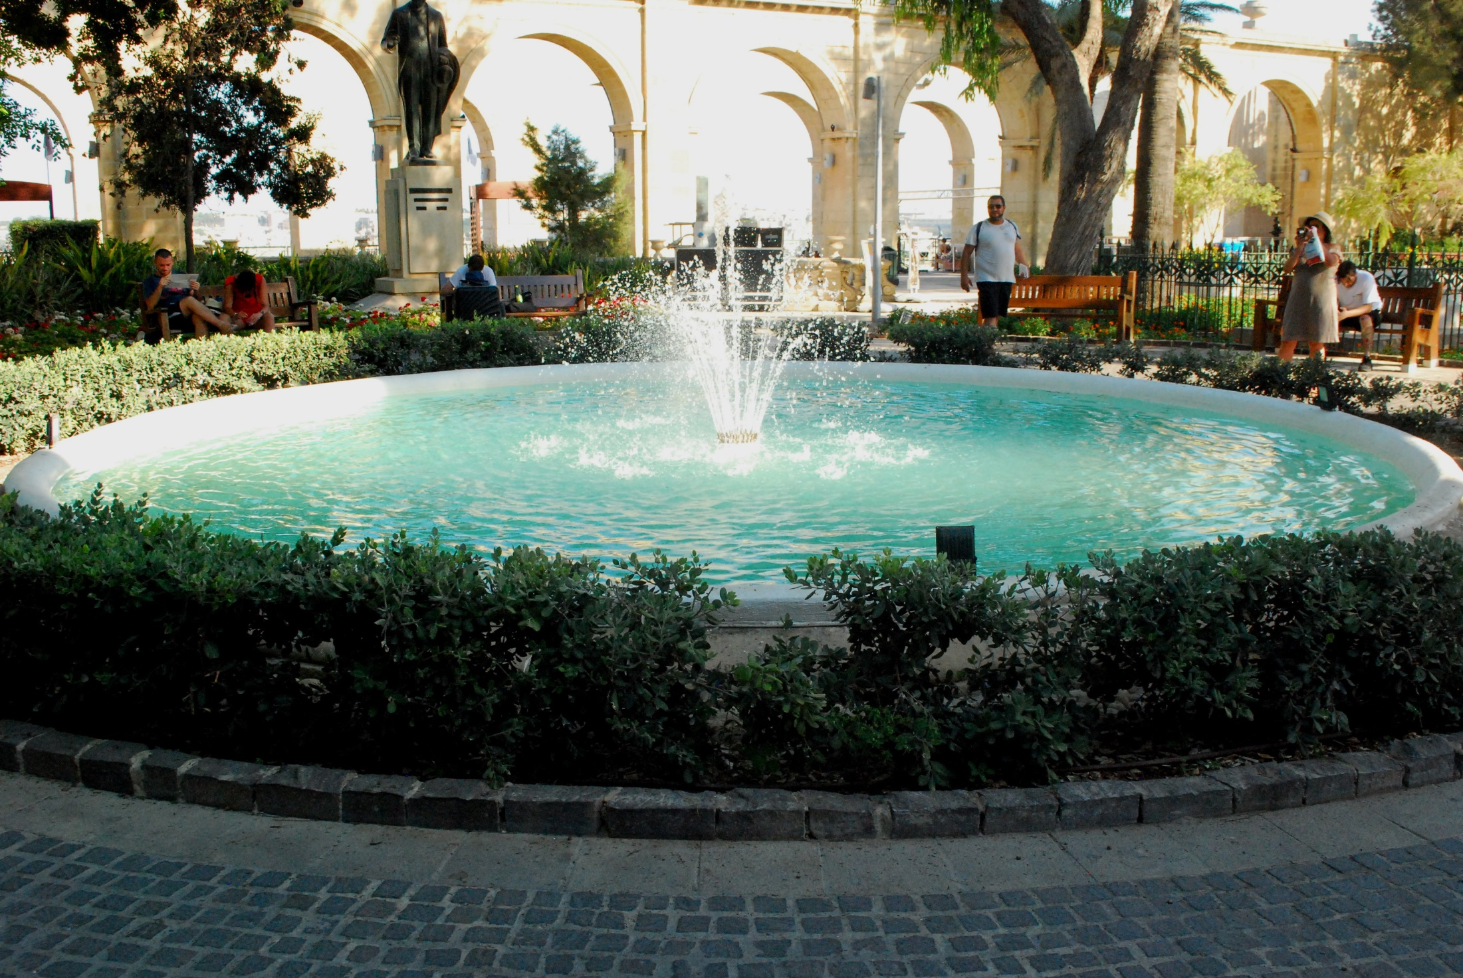

Slide 43
The theatre
Teatr

Slide 44
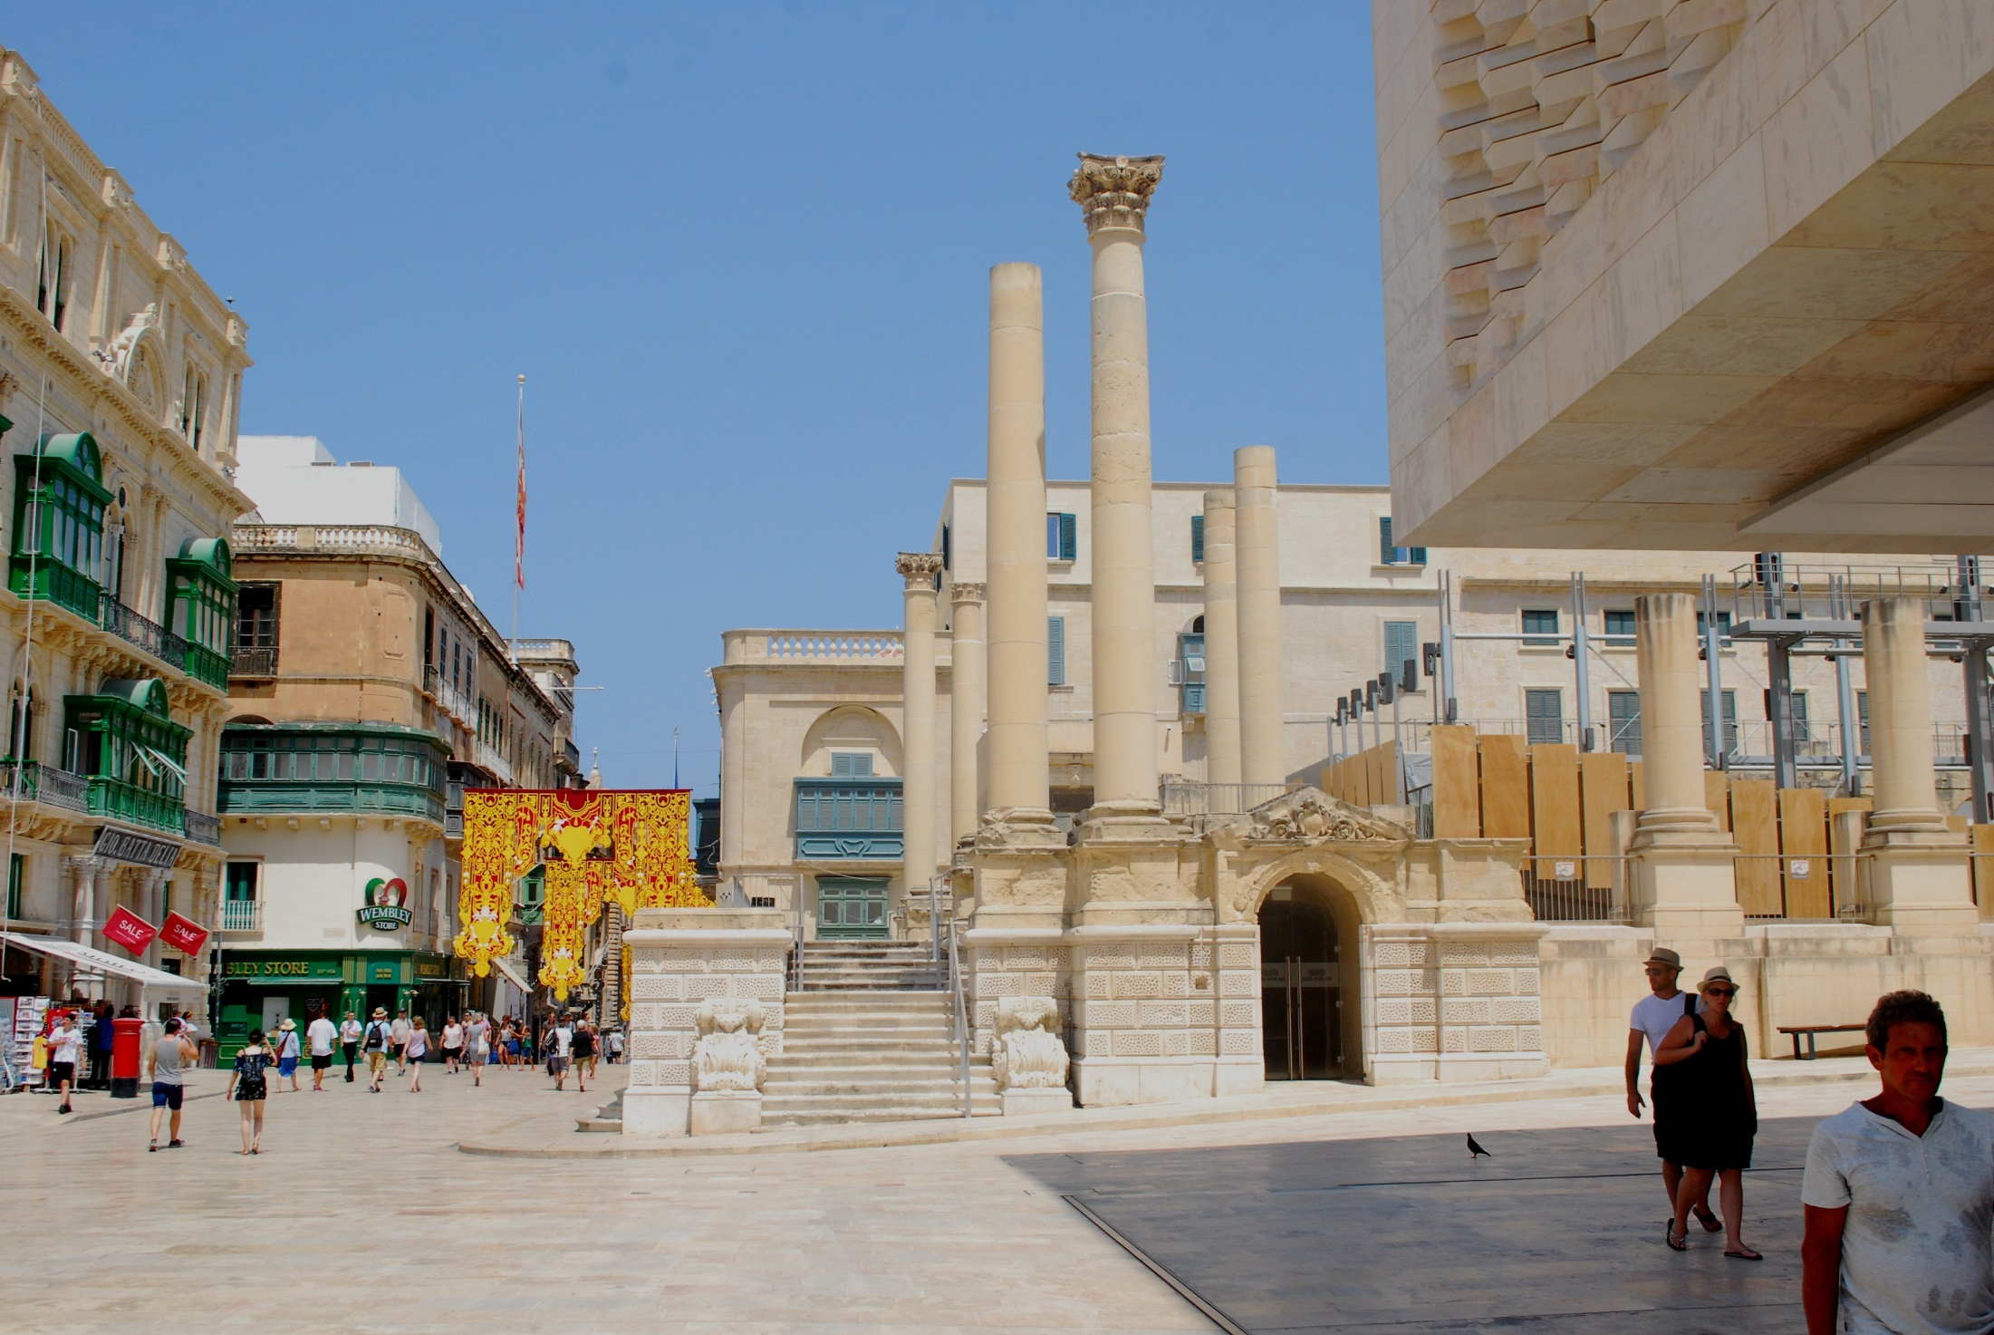

Slide 45
Saint John’s Palace
Pałac Zakonu Św. Jana

Slide 46
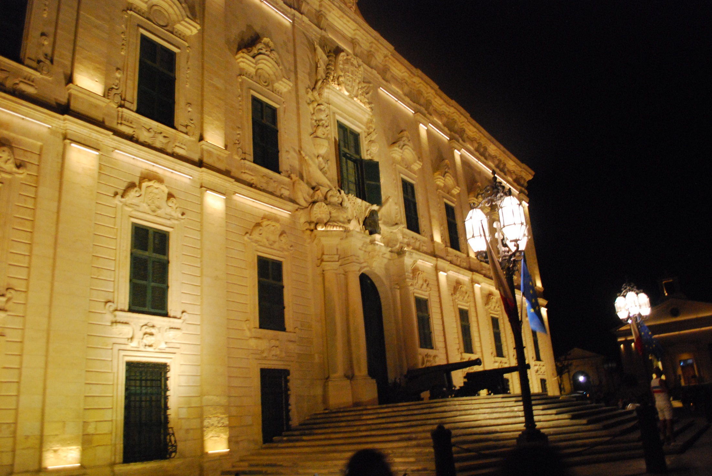

Slide 47
The library
Biblioteka

Slide 48
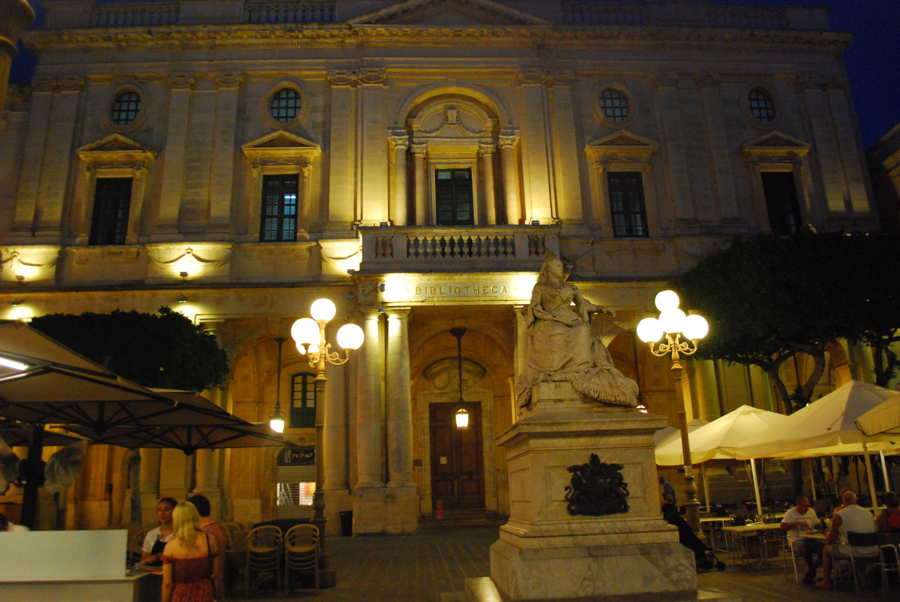

Slide 49
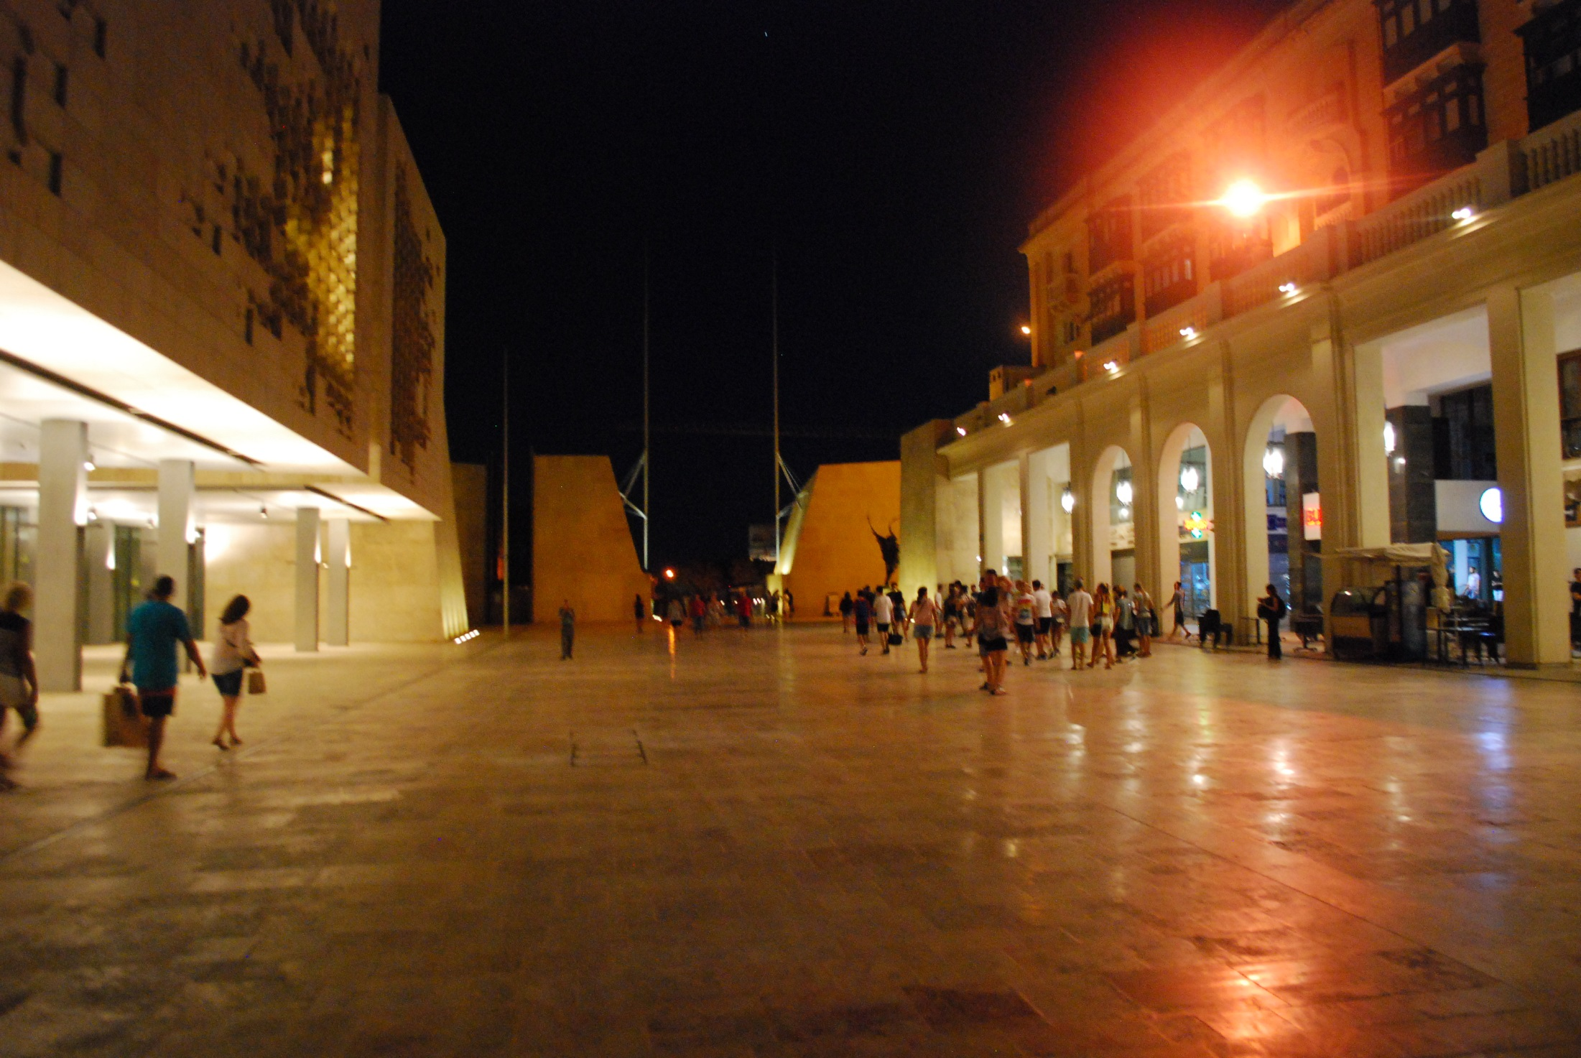

Slide 50
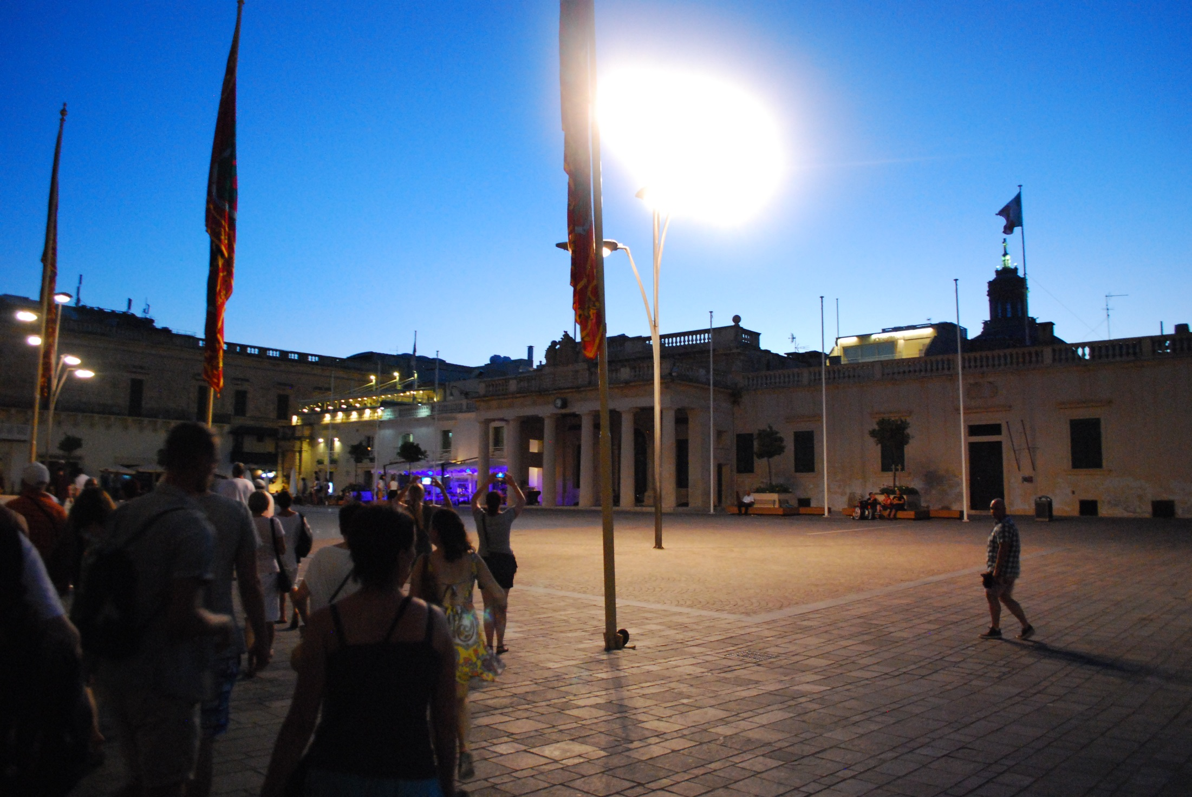

Slide 51
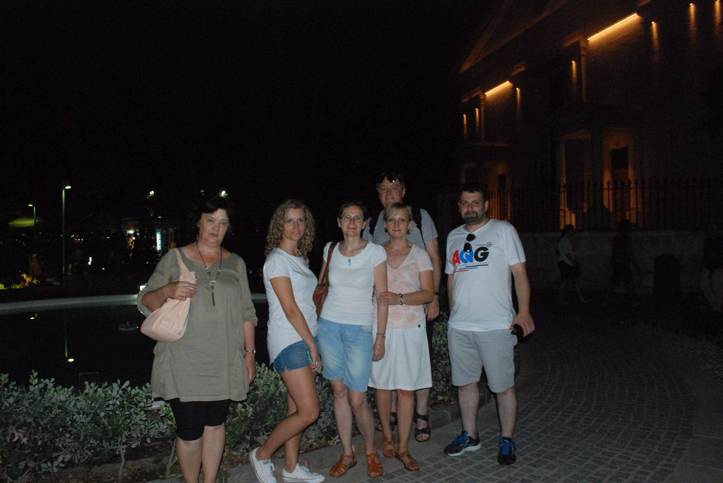

Slide 52
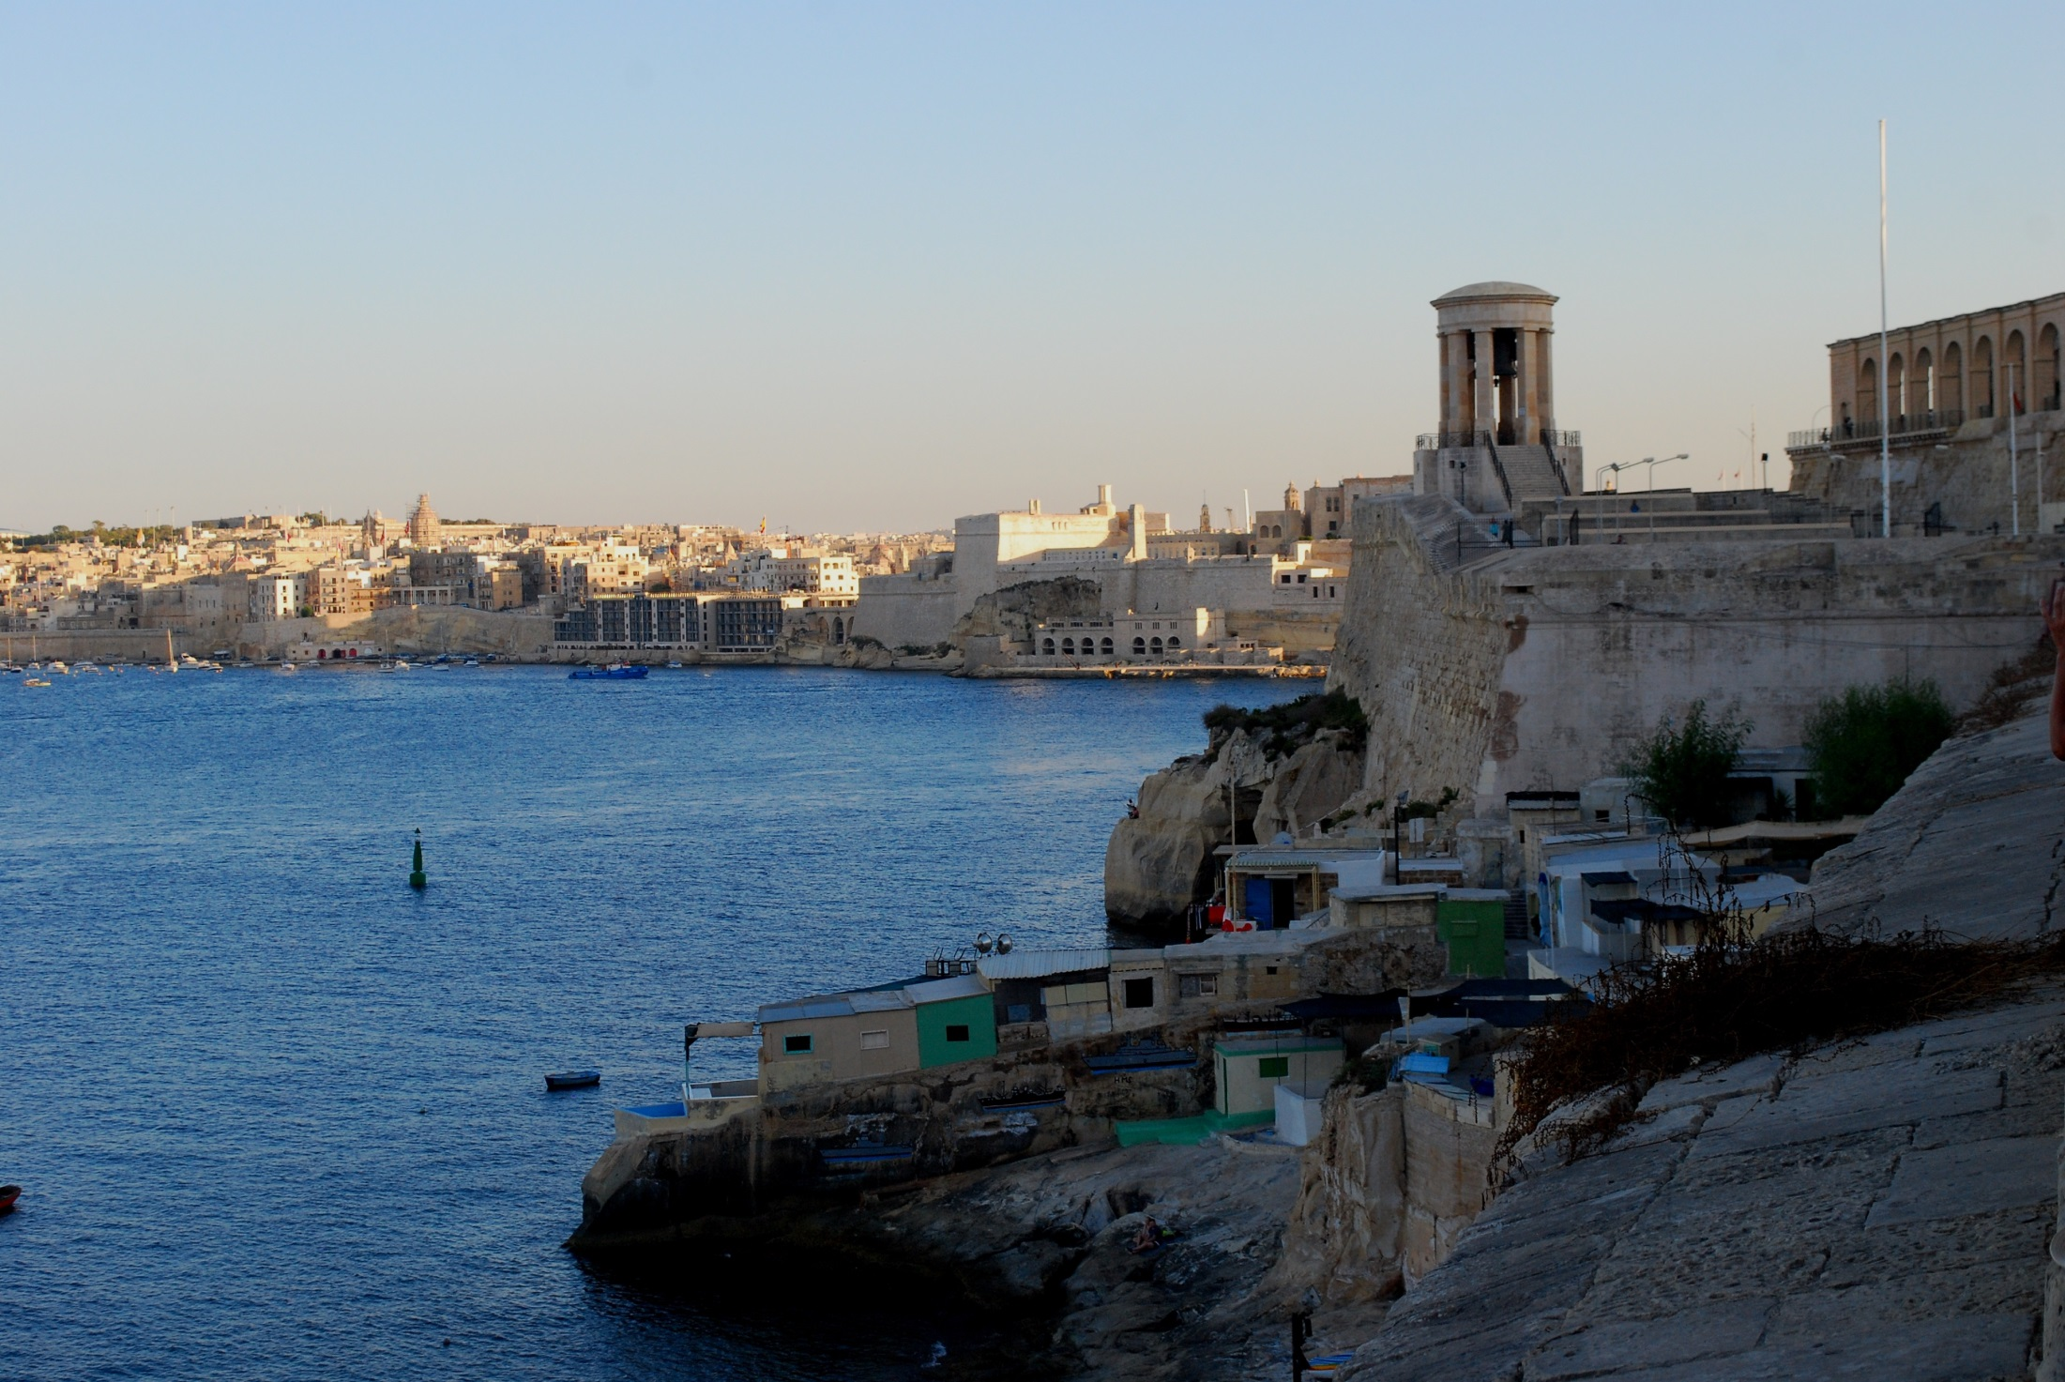

Slide 53
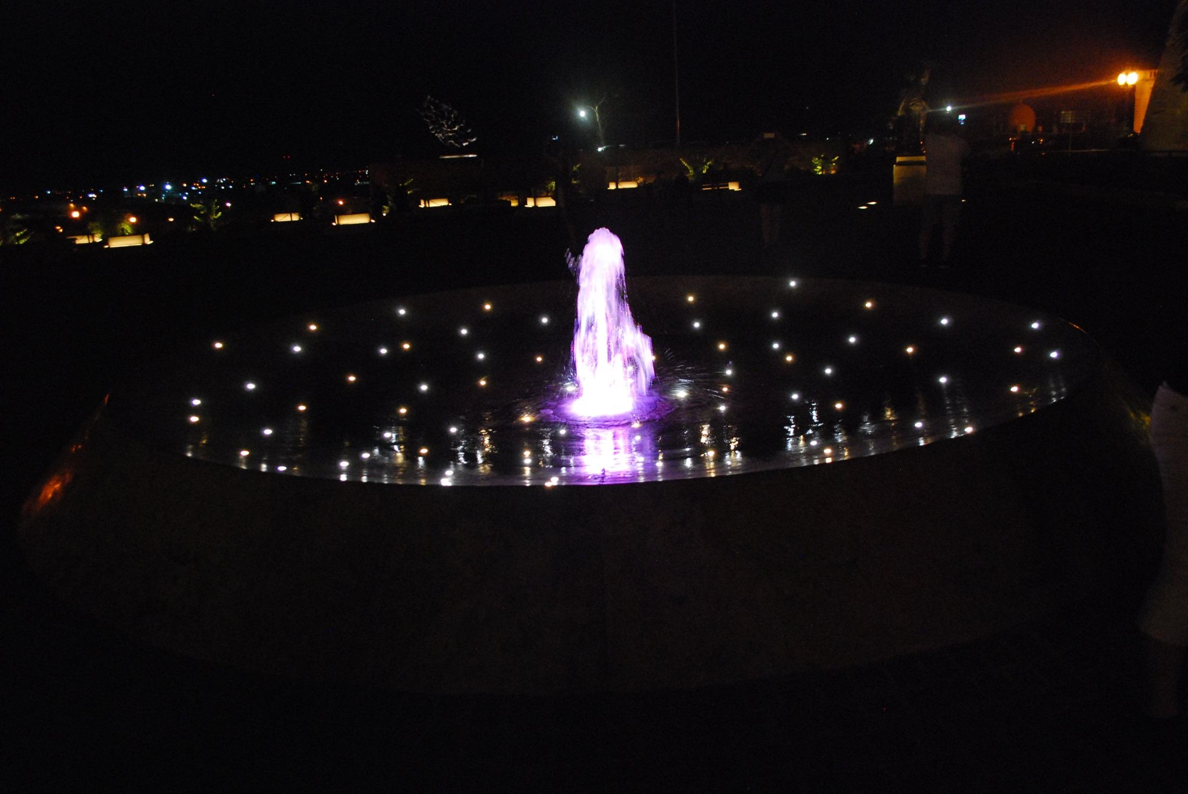

Slide 54
There are a lot of beautiful churches in Malta, but one of them – St. John’s Co-Cathedral outshines all of them, it holds up to the Baroque churches of Rome in terms of wealth and magnificence. It’s not that stunning from the outside, but the interior is brilliant.
The contrast is caused by the different stages of development of Joannites.

Slide 55
When the church was built, the order was loyal to the old idea of rejecting earthly wealth. 100 years later this idea was replaced by the display of power and riches of the order.
One should pay attention to the paintings that show eighteen scenes from the life of John the Baptist.

Slide 56
There are 370 tombstones placed in the flooring that are dedicated to the members of the order, describing their deeds. Moreover, one can spot symbols representing the flow of time and vanishing.
There are chapels in the aisles – each of them is dedicated to a country, which the knights where from.
There’s the most valuable painting of Malta – Carvaggio’s masterpiece – The Beheading of St. John

Slide 57
Na Malcie znajduje się wyjątkowo dużo pięknych kościołów, ale jeden z nich – Konkatedra Św. Jana przyćmiewa wszystkie, dorównuje bogactwem i wspaniałością barokowym kościołom Rzymu. Na zewnątrz nie robi wielkiego wrażenia, ale wnętrze jest olśniewające.
Kontrast spowodowany został różnymi etapami rozwoju Joannitów.

Slide 58
Gdy kościół powstawał, zakon hołdował dawnym ideałom odrzucającym dobra materialne. Sto lat później w miejsce ubóstwa, czystości i pokory demonstrowano bogactwo i potęgę państwa zakonnego.
Na uwagę zasługują malowidła pod sklepieniem predstawiające osiemnaście scen z życia Jana Chrzciciela.

Slide 59
W posadzkę wmurowano 370 inkustowanych płyt nagrobnych członków zakonu z opisami ich czynów. Można zauważyć także symbole przemijania.
W nawach bocznych znajdują się kaplice – każda poświęcona krajowi, z którego pochodzili rycerze.
Tu znajduję się najcenniejszy obraz Malty – arcydzieło Carvaggia – Ścięcie Św. Jana Chrzciciela.

Slide 60
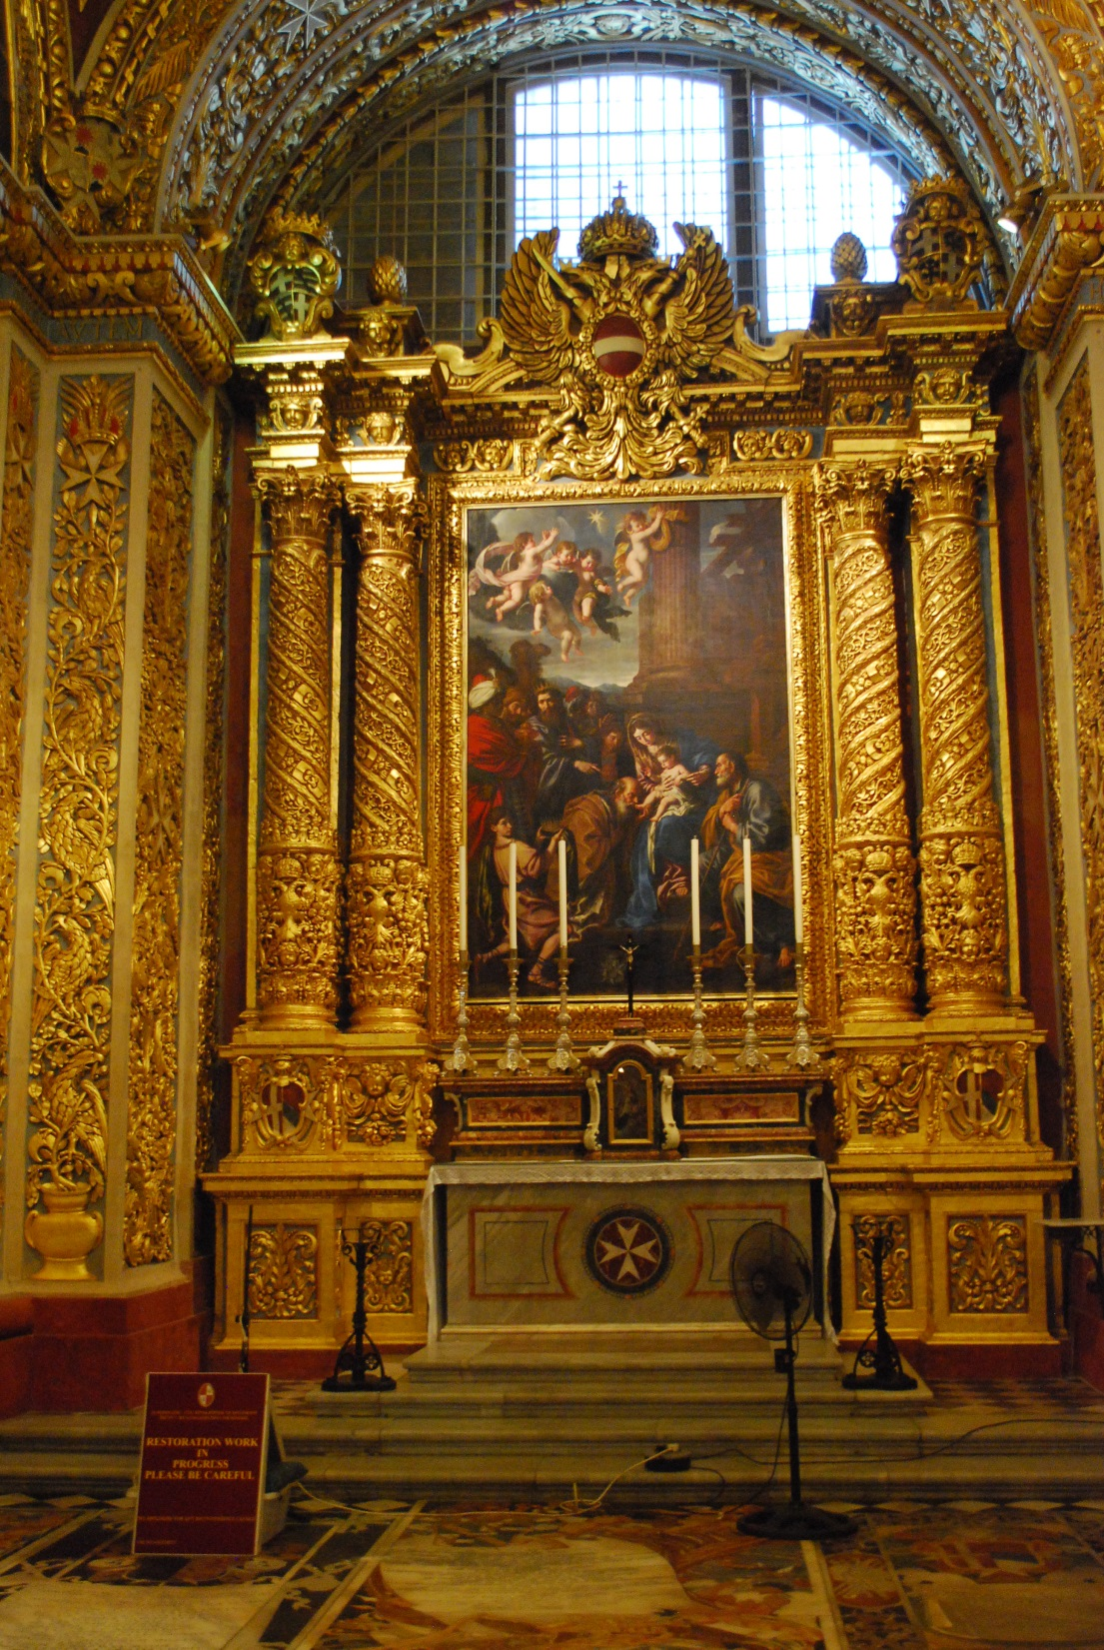

Slide 61
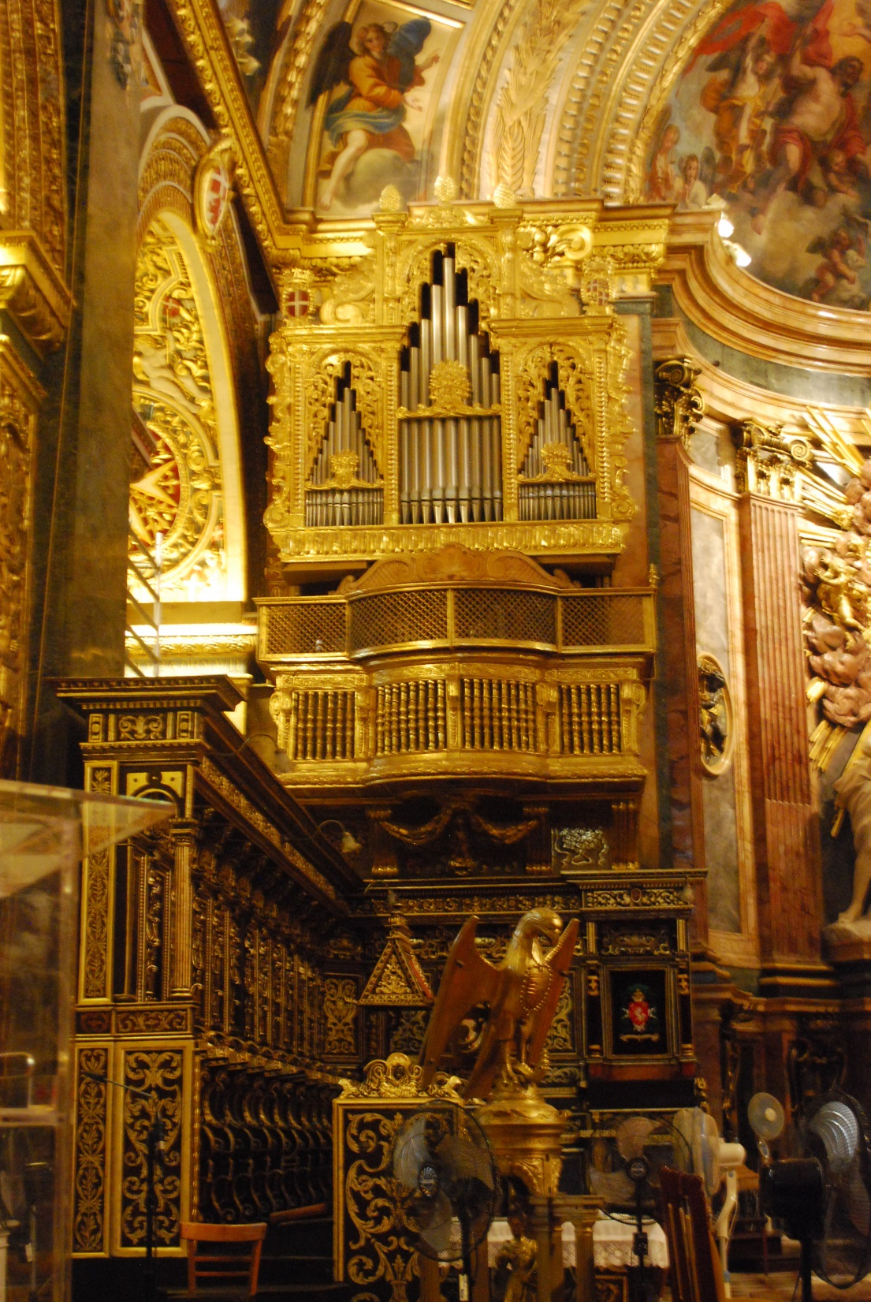

Slide 62
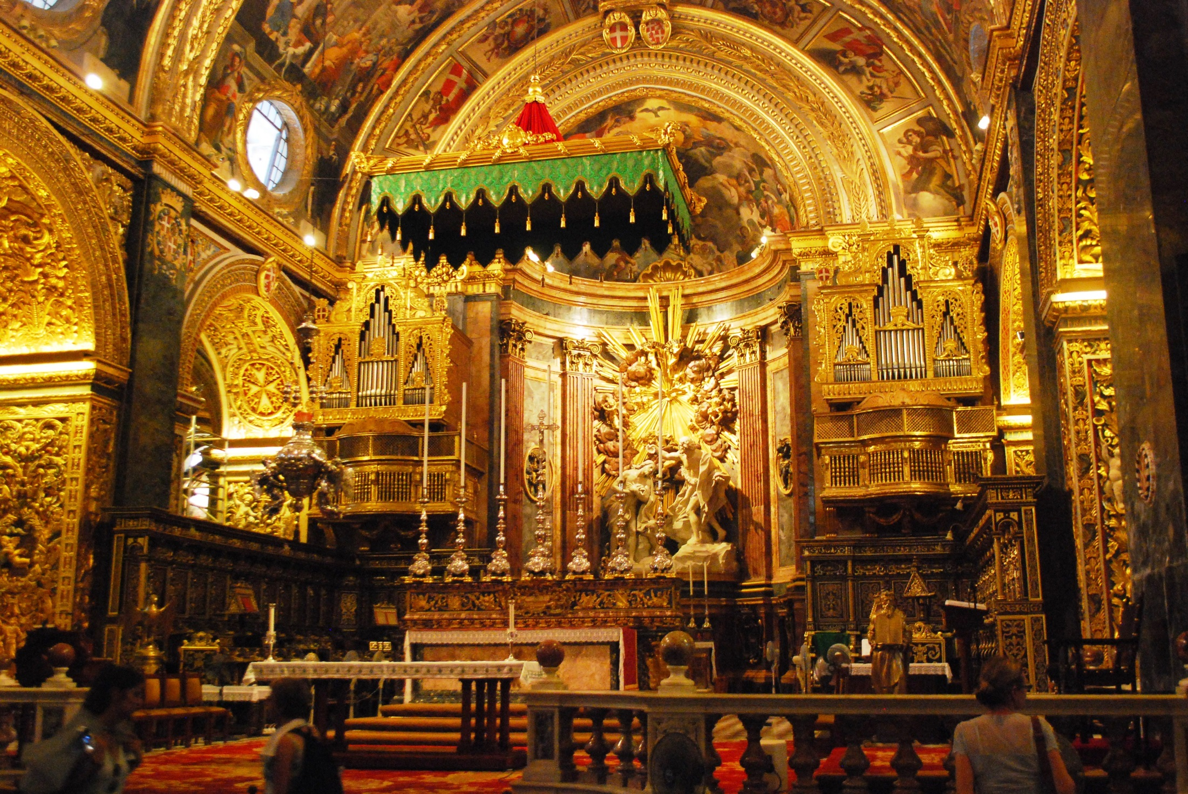

Slide 63
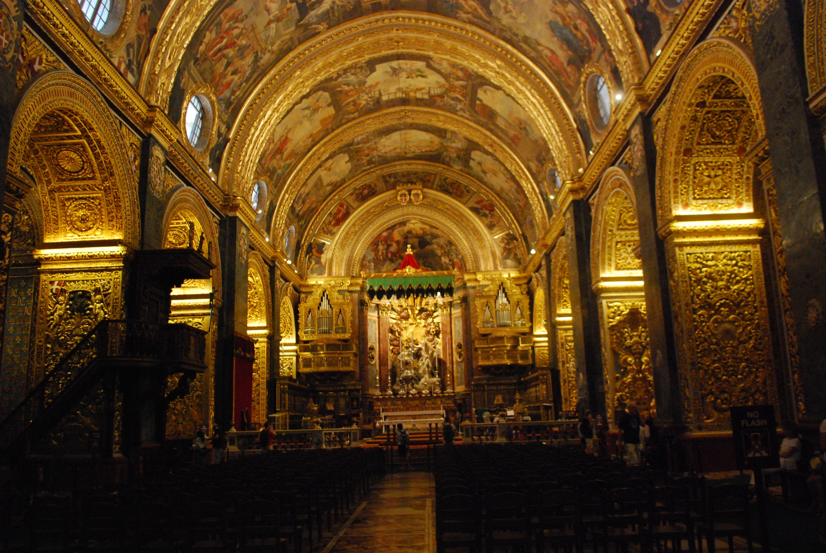

Slide 64
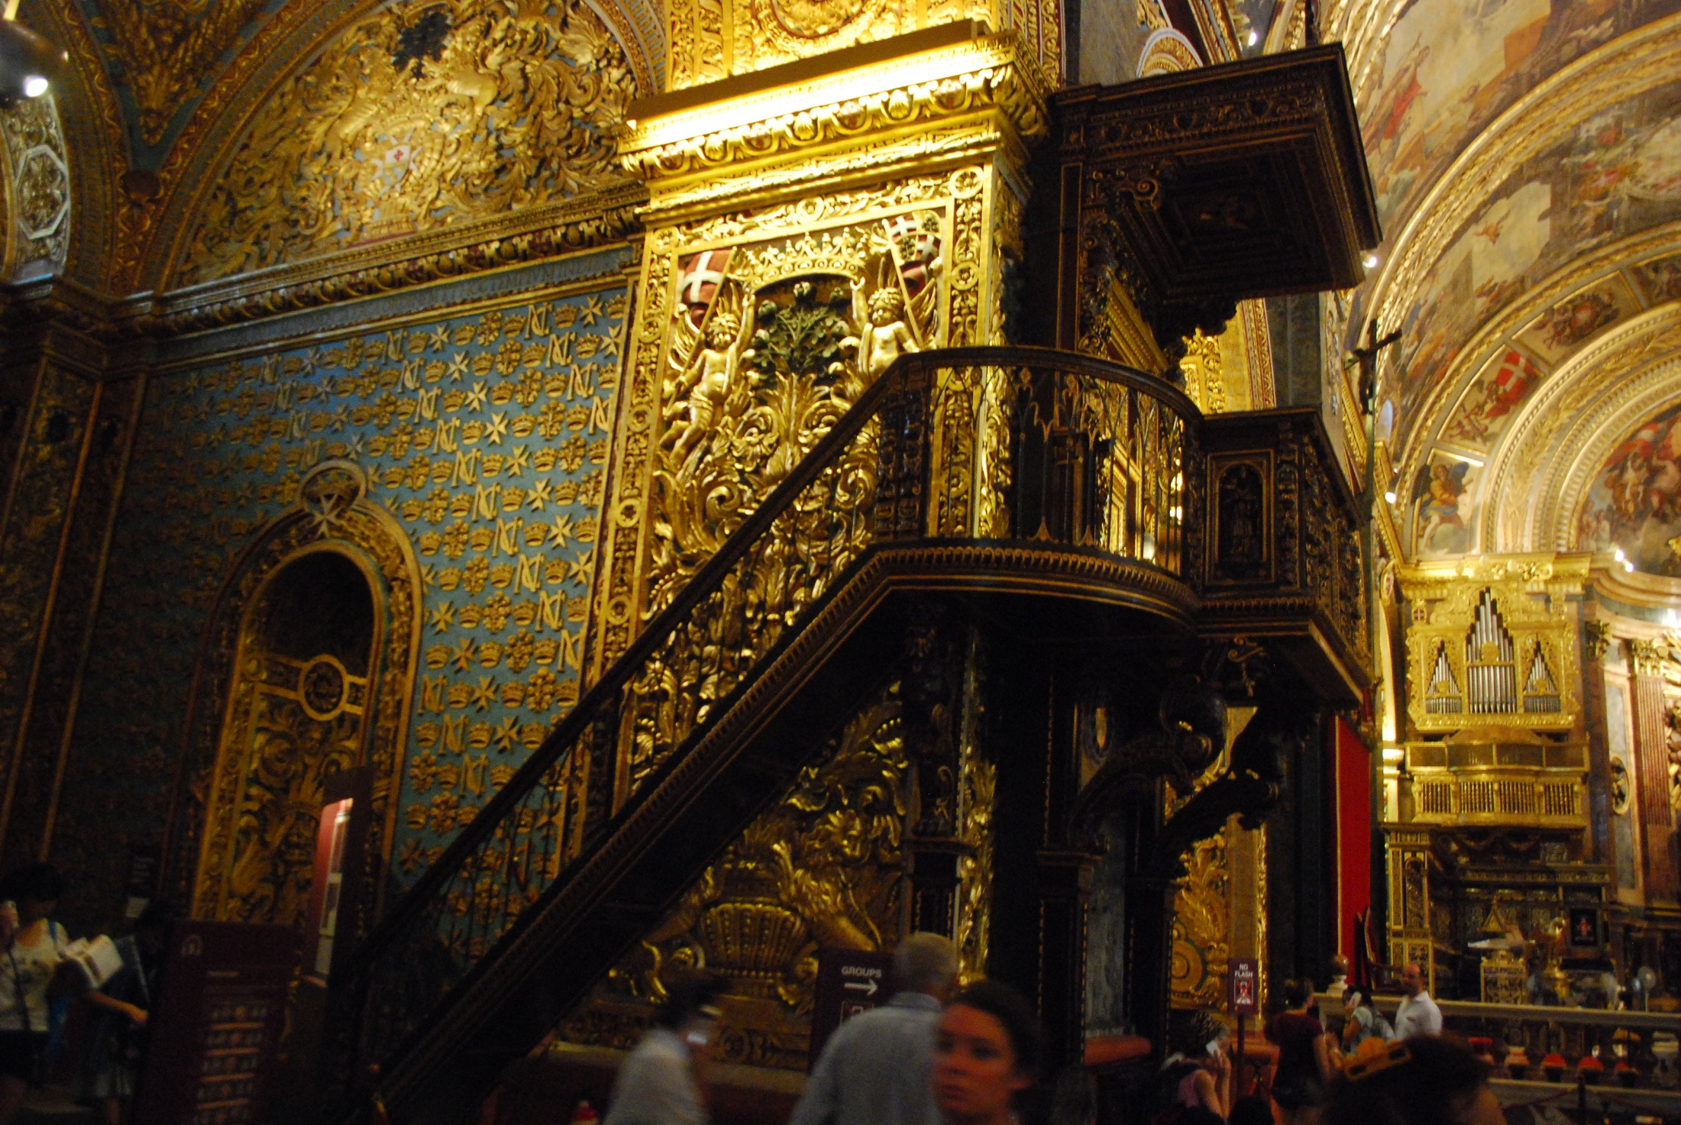

Slide 65
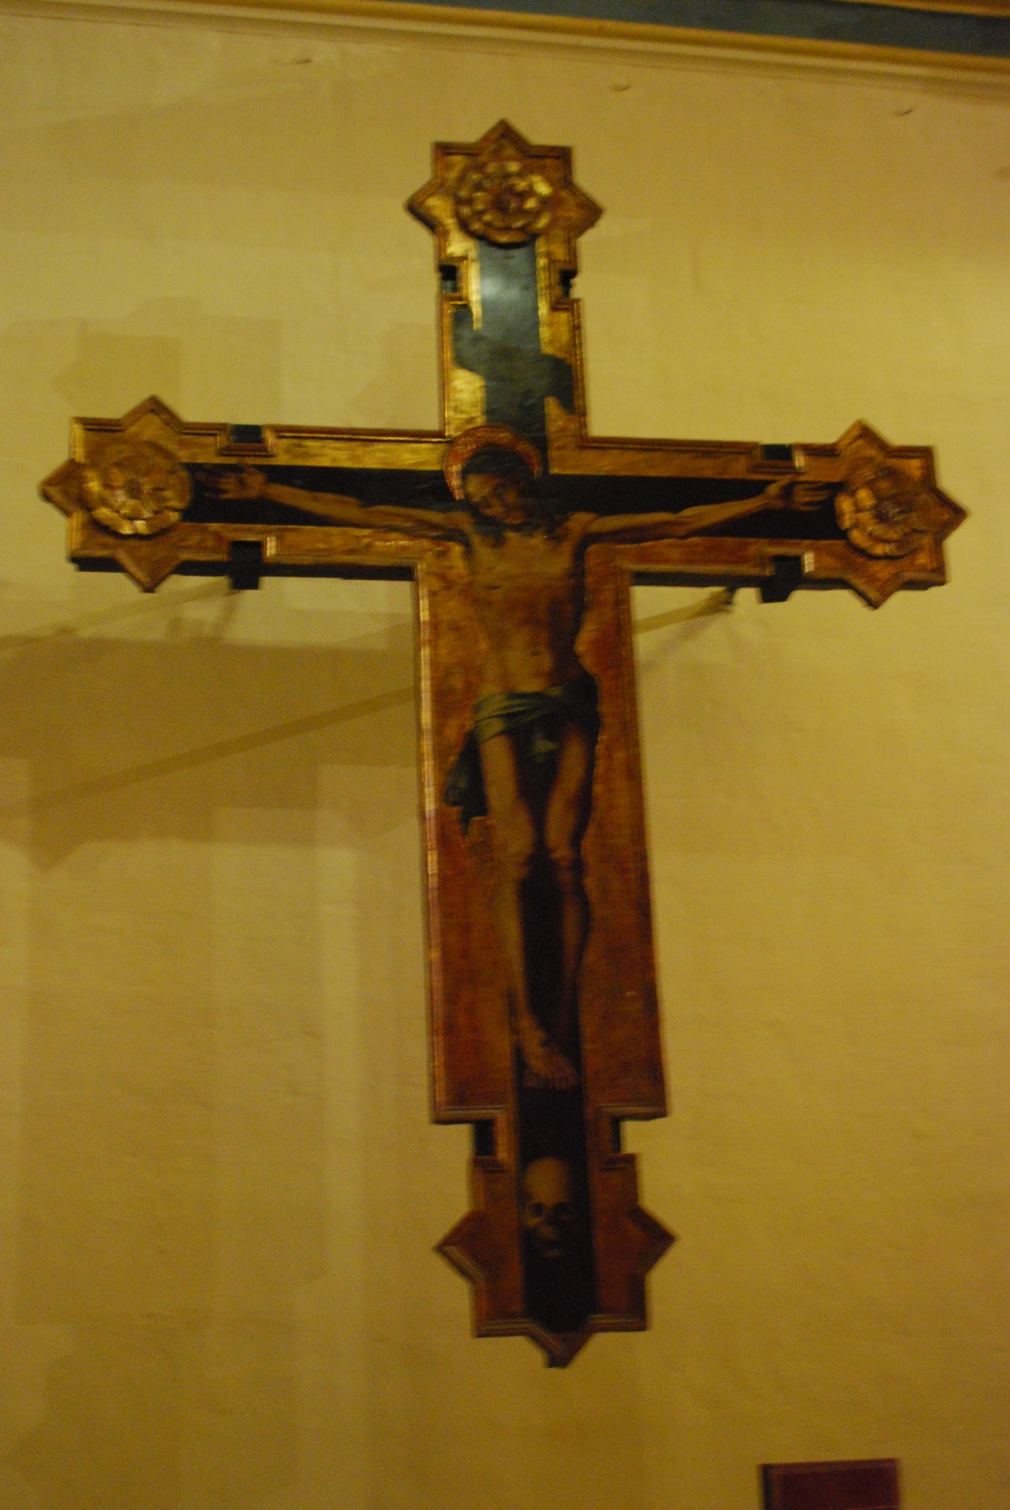

Slide 66
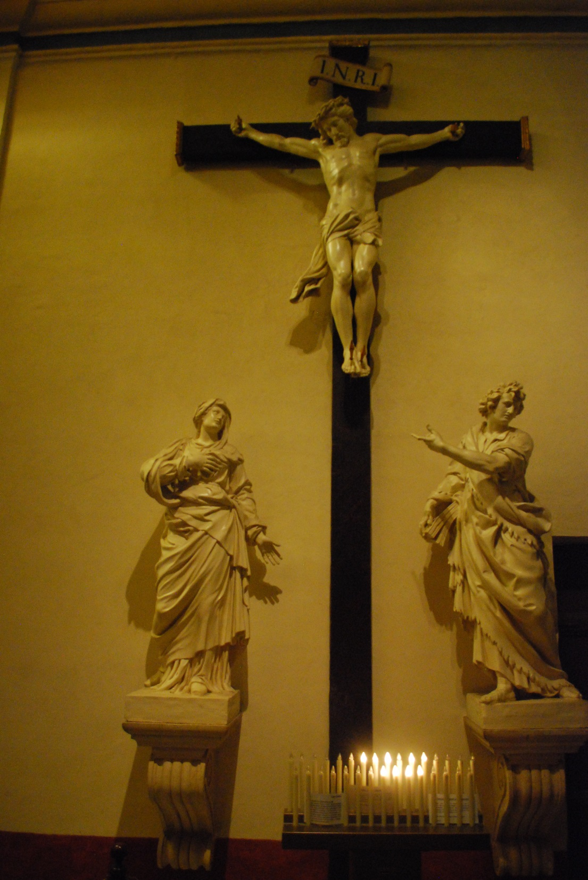

Slide 67
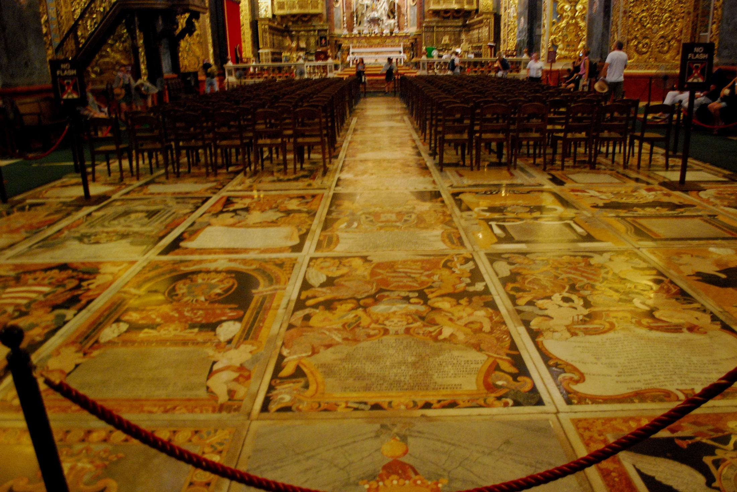

Slide 68
Gozo is an island in the Mediterranean Sea, one of the 21 that make up the Maltese archipelago.
It was inhabited for thousands of years and ruled by the Phoenicians, Romans, Arabs, Sicilians, French and British.
There are ruins of Ggantija Temple.

Slide 69
Gozo to wyspa oddalona od Malty o 6km. Zamieszkana od tysiącleci, być może pierwszymi osadnikami byli przybysze z Sycylii. Byli tu Fenicjanie, Rzymianie, Arabowie, Turcy, Francuzi, Brytyjczycy. Gozo to zielone, wiejskie miejsce umożliwiające plażowanie, nurkowanie, wiejskie wycieczki. Stolicą jest Victoria. Nad miastem króluje XVII-wieczna cytadela.

Slide 70
Około 3km na wschód od centrum Vietonii znajdują się świątynie Ggantija – jedno z najważniejszych i najlepiej zachowanych stanowisk archeologicznych Malty.
Najbardziej znanym kościołem jest tu Katedra Św. Marii. Budowę sfinansowały rodziny mieszkające na wyspie, co miało być świadectwem ich religijności. Na Malcie i Gozo na każdym kroku widać kult Marii Boskiej.

Slide 71
Katedra Św. Marii

Slide 72
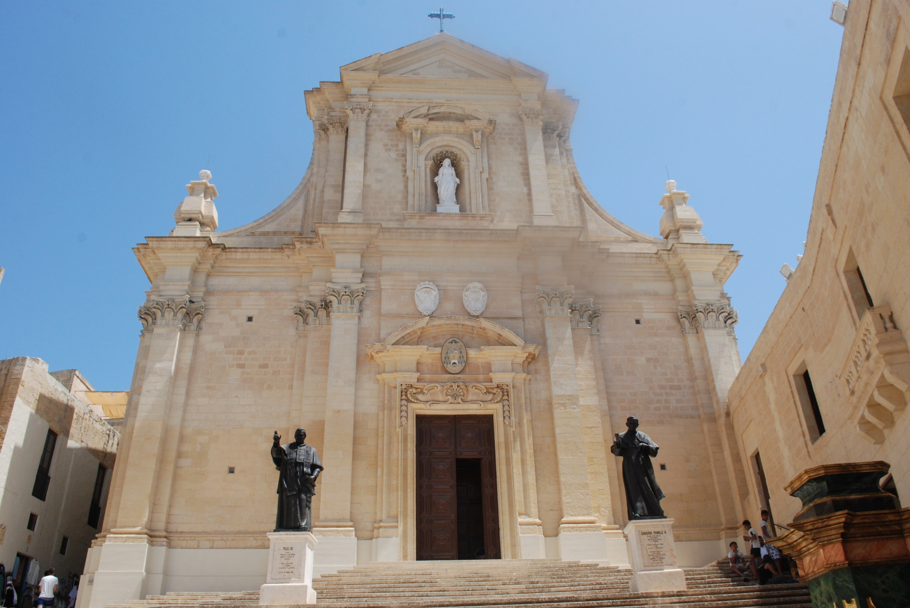

Slide 73
The Church of St. Paul
St. Paul is a very popular Saint in Malta. He came there in 60AD when his ship crashed on the Maltese coast.
Every guide told us about St. Paul.

Slide 74
Wg Dziejów Apostolskich św. Paweł przebywał na Malcie, kiedy rozbił się u wybrzeży wyspy. Podczas pobytu ukąsił go wąż, lecz nic mu się nie stało, w wyniku czego tubylcy uważali go za boga. Następnie uzdrowił ojca gubernatora wyspy, Publiusza i wielu innych ludzi. Publiusz nawrócił się na chrześcijaństwo i został biskupem Malty.

Slide 75
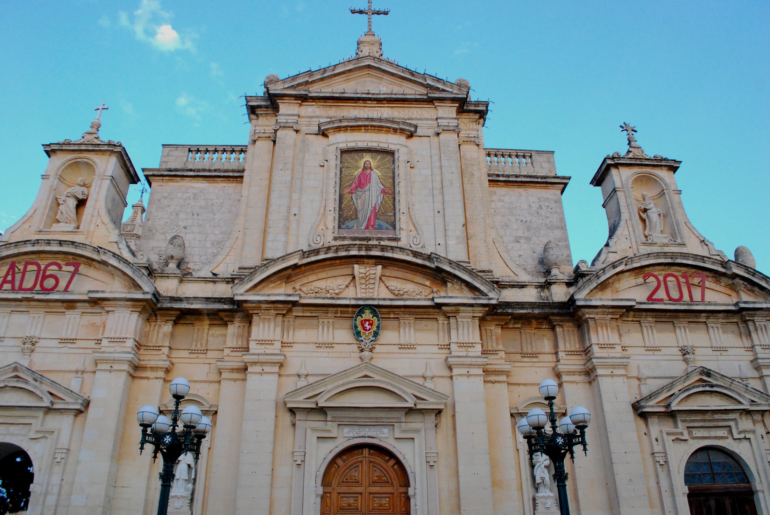

Slide 76
Uliczka w Victorii
A street in Victoria

Slide 77
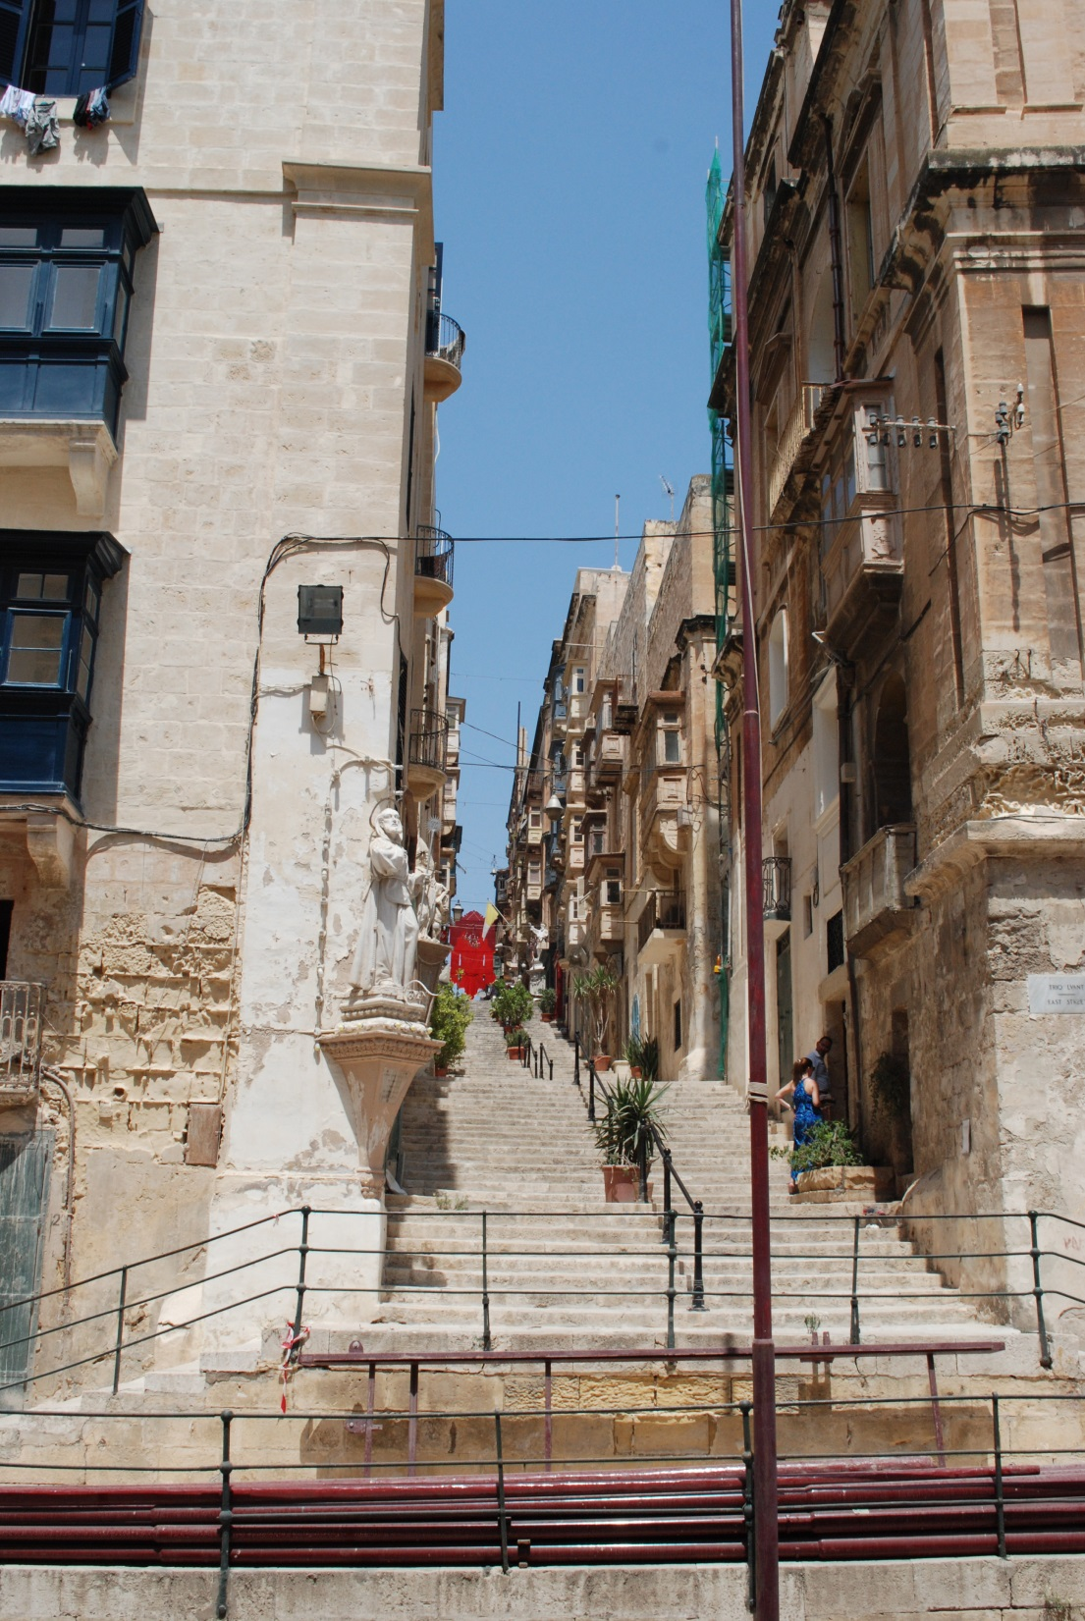

Slide 78
Panorama Gozo

Slide 79
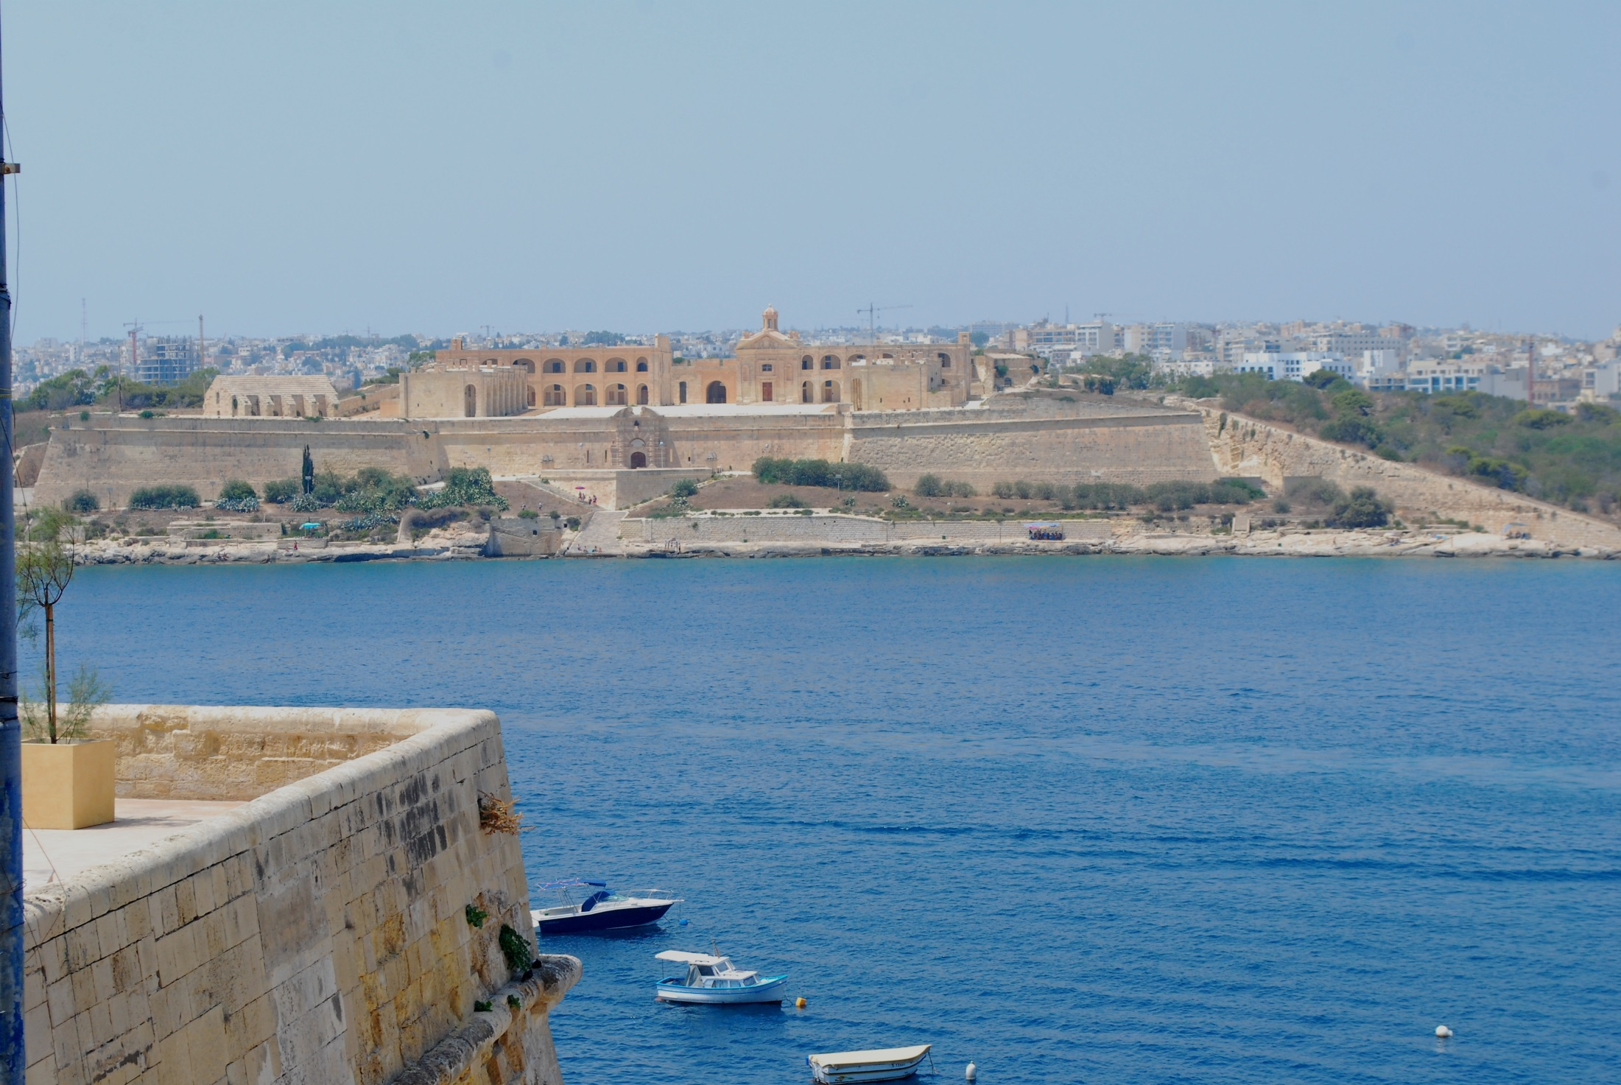

Slide 80
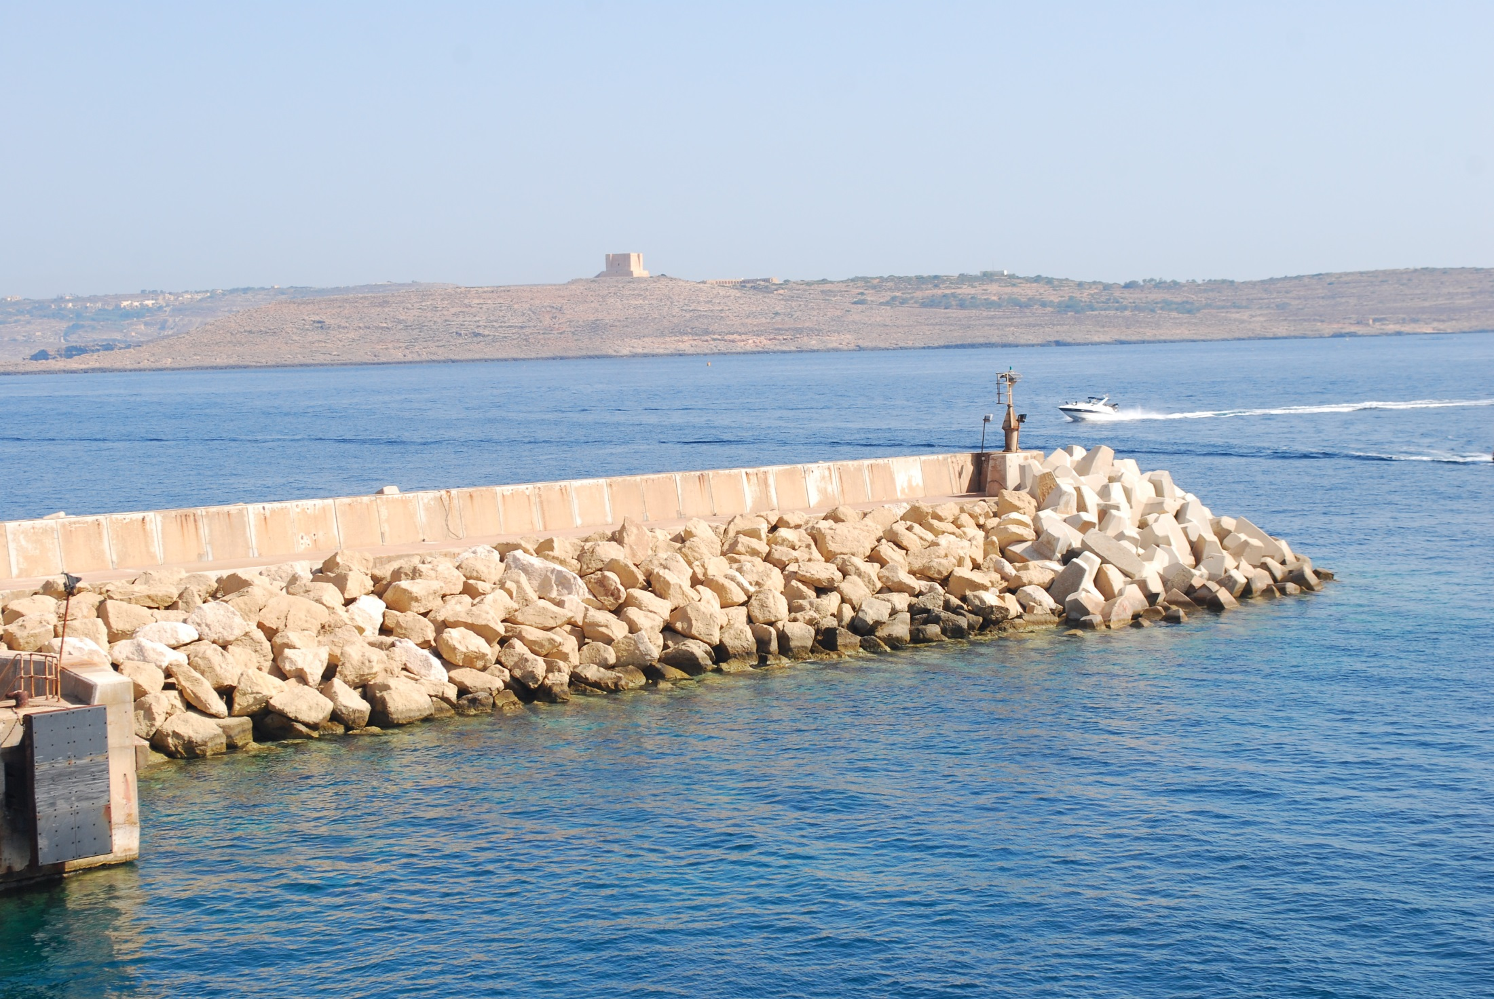

Slide 81
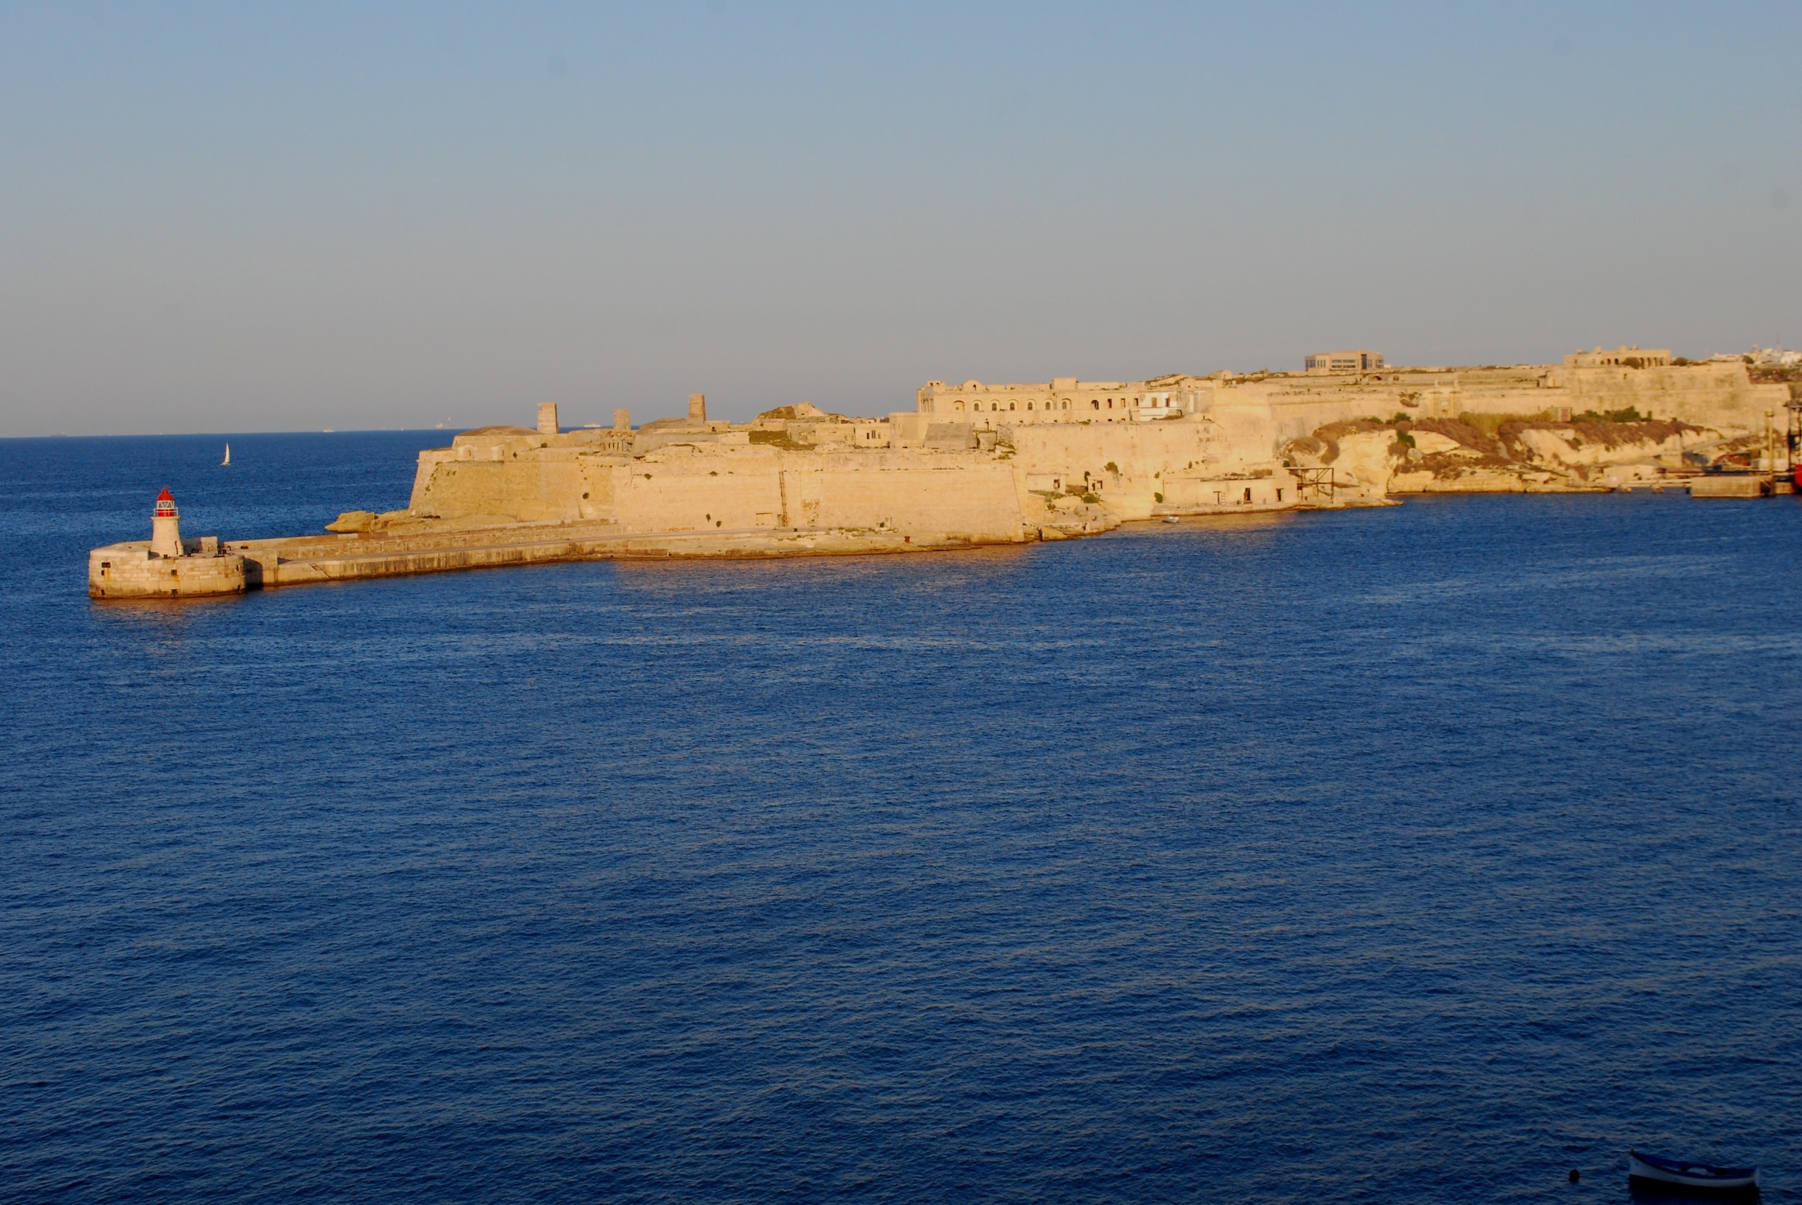

Slide 82
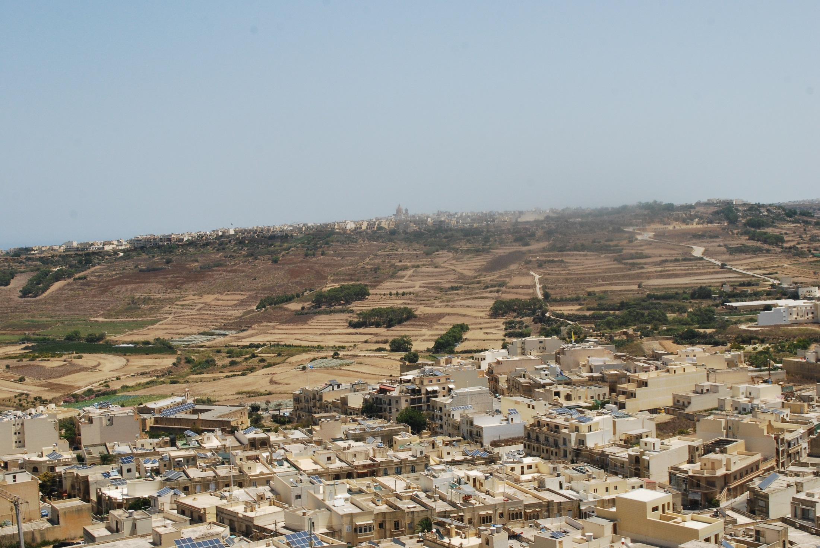

Slide 83
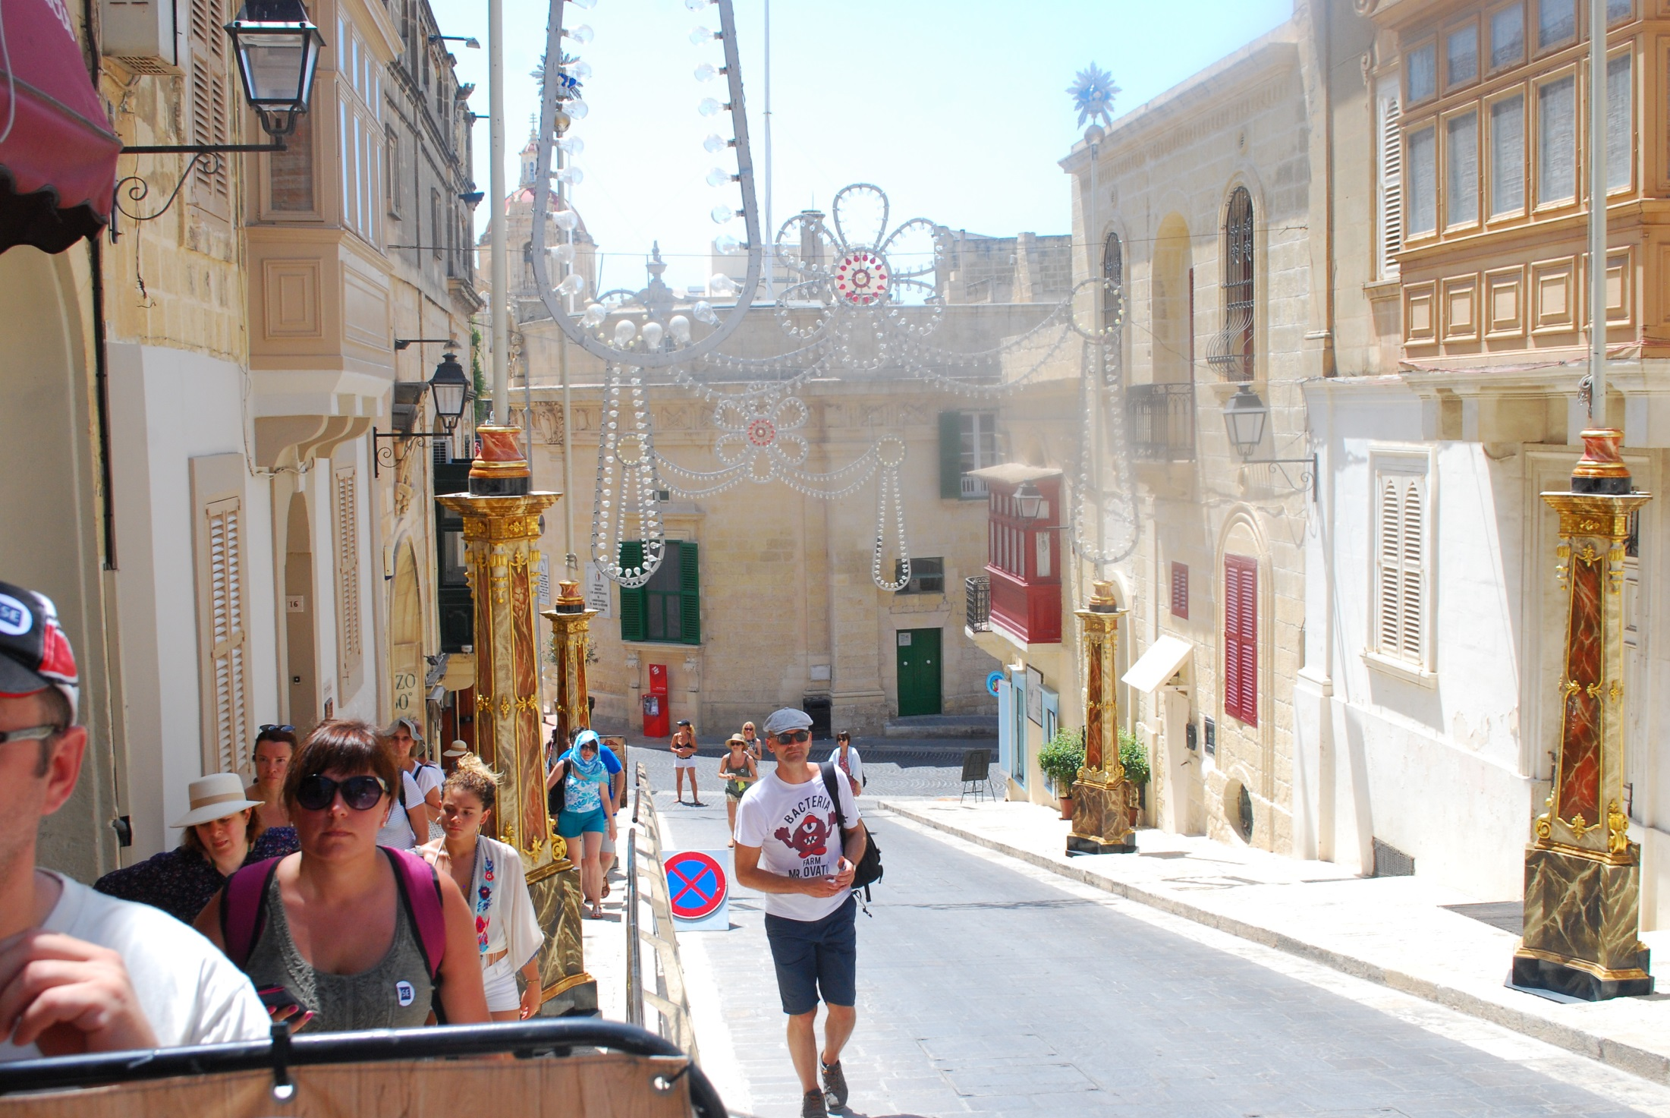

Slide 84
Na Malcie i Gozo podobnych posągów świętych jest wiele

Slide 85
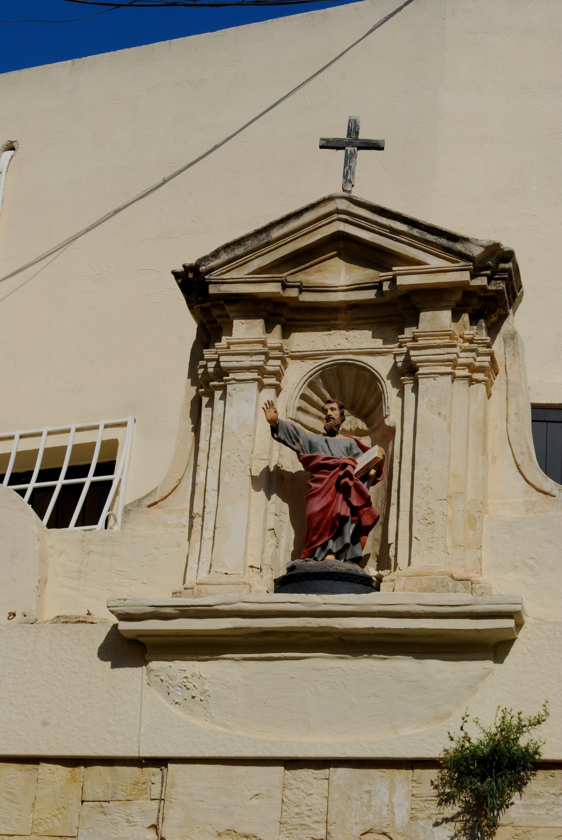

Slide 86
Blue Lagoon – wspaniałe miejsce do nurkowania i plażowania
A great place to snorkel and rest on the beach.

Slide 87
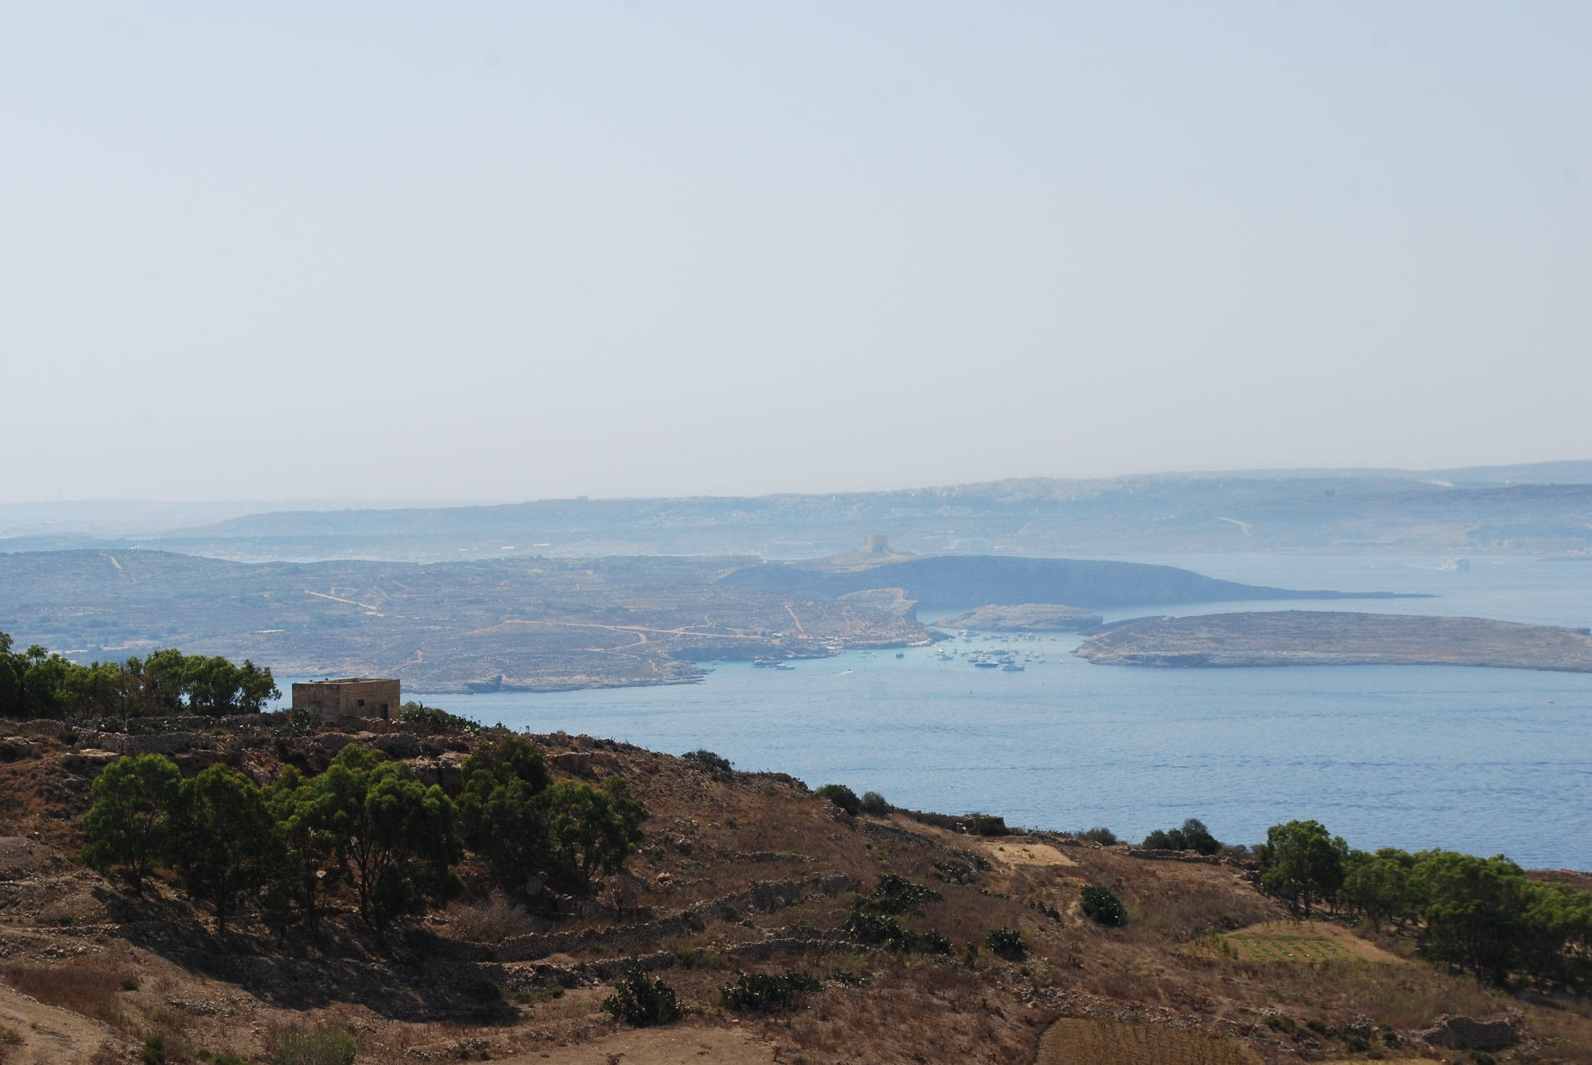

Slide 88
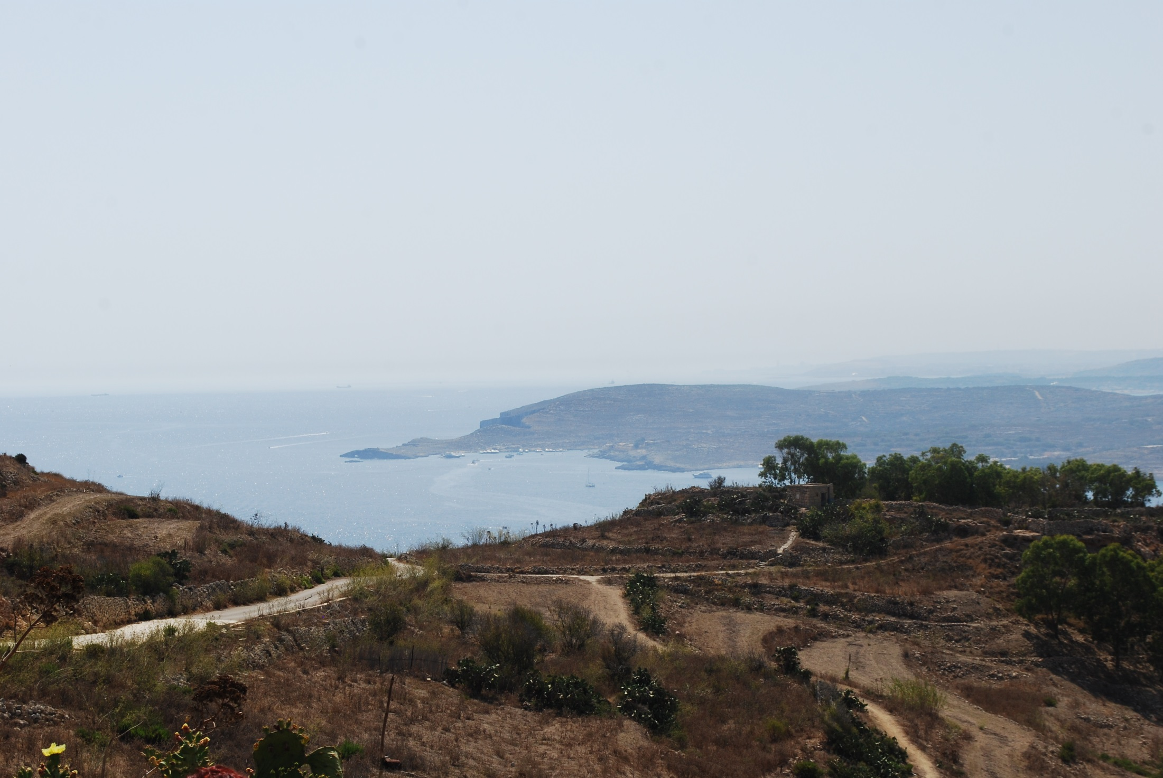

Slide 89
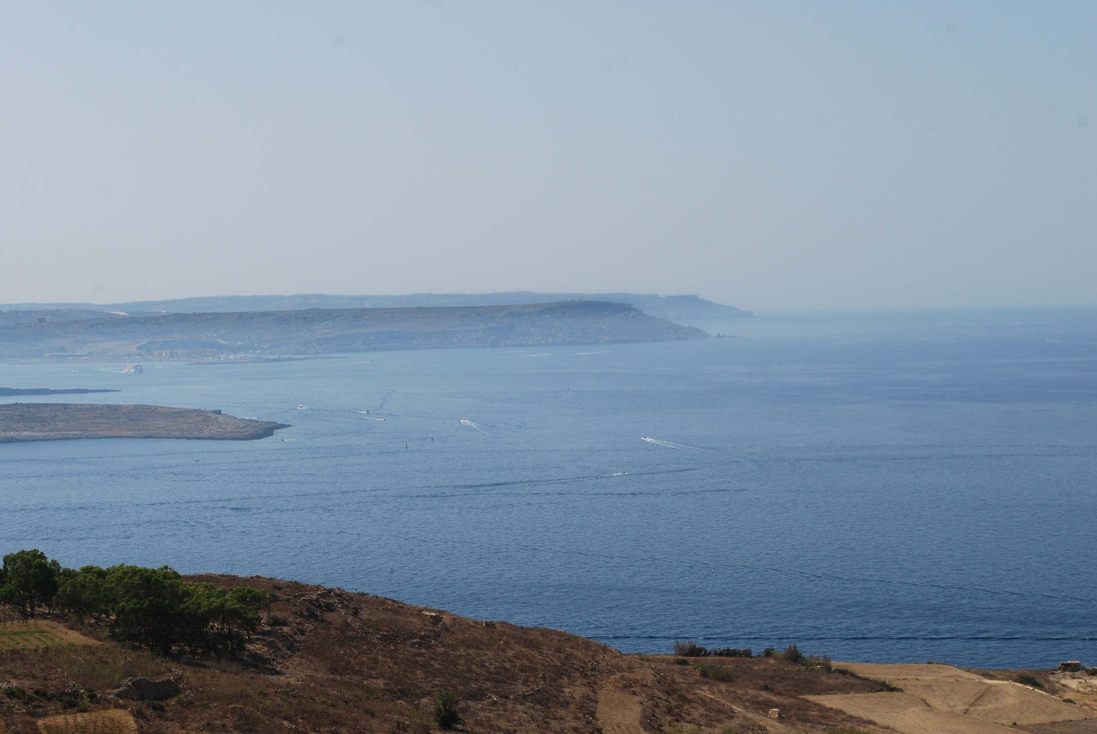

Slide 90
Our Pope - John Paul II
Polski papież – Jan Paweł II
xD

Slide 91
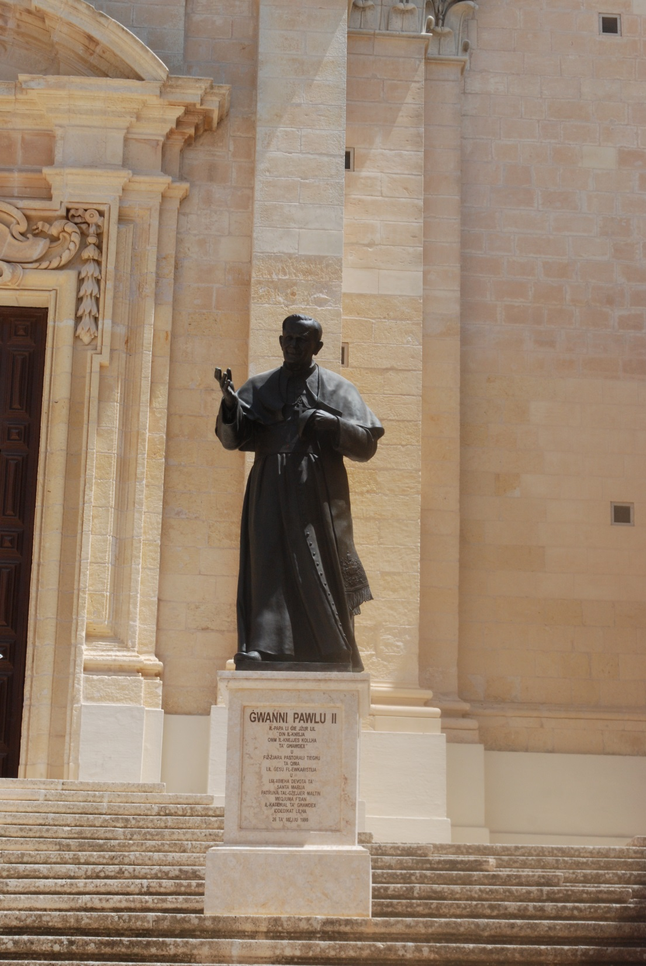

Slide 92
The Maltese really appreciate the polish Pope, who visited Malta a few times.
They associate Poles with John Paul II.
We were asked if we were from Poland and asked about our Pope.

Slide 93
Mieszkańcy Malty bardzo cenią polskiego papieża – Jana Pawła II, który odwiedził ich wyspę kilka razy.
Dzisiaj każdego Polaka kojarzą z postacią Jana Pawła II.
Często zadawali nam pytania związane z postacią najsłynniejszego na tej wyspie Polaka.

Slide 94
One of the most beautiful nature’s creation of Malta is Blue Grotto.
The depths of this cave are intensely blue, enriched by the play of lights on the walls and the orange hue of sea waves.

Slide 95
Jedną z najpiękniejszych naturalnych atrakcji Malty jest Błękitna Grota.
W tej jaskini głębiny są intensywnie niebieskie, wzbogacone grą świateł na ścianach i pomarańczową barwą fal morskich.
Na nas zrobiła wielkie wrażenie, podobnie jak Błękitne Okno na Gozo.

Slide 96
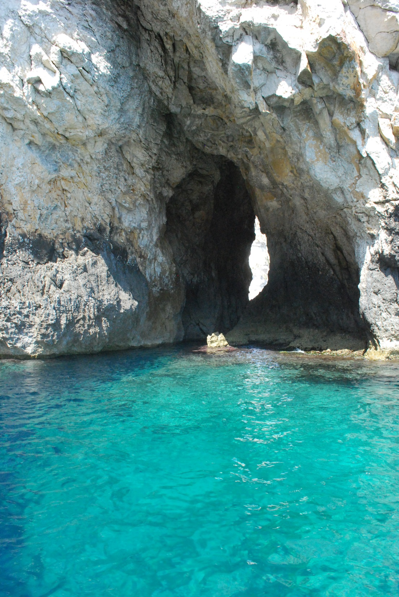

Slide 97
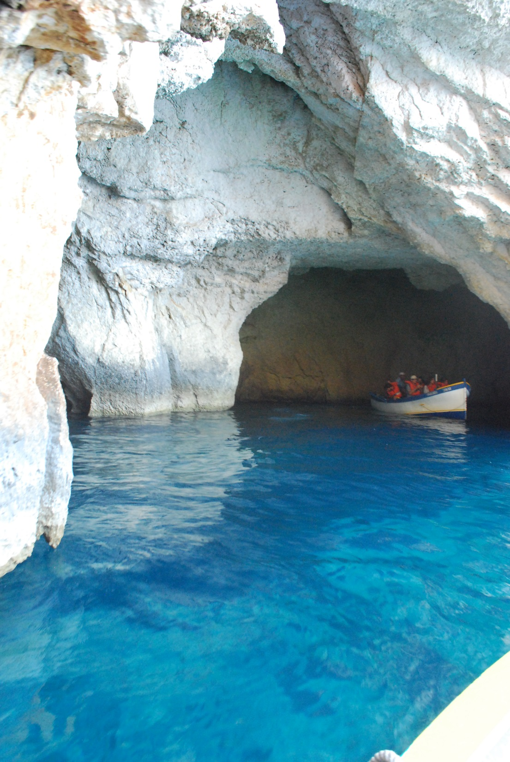

Slide 98
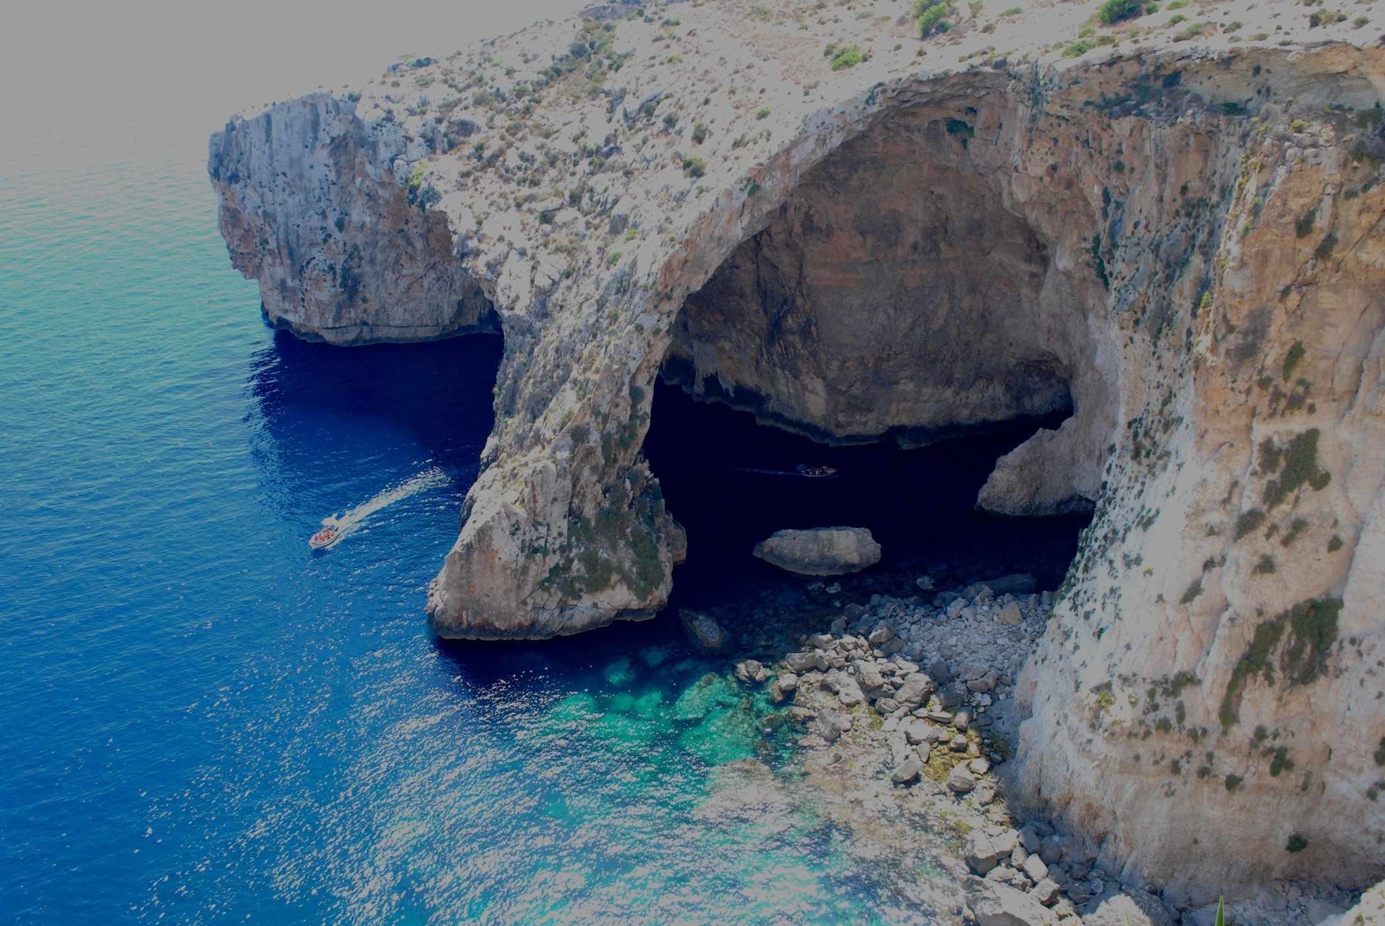

Slide 115
The suburbs of Mdina are called „Rabat” (which means just „suburbs”).
One of the main attractions in Rabat are the catacombs.
Roman law forbade to bury the dead inside the city, so the catacombs are placed outside the walls, in a cave where St. Paul spent three months.
Parts of the catacombs are available for tourists.

Slide 116
Przedmieścia Mdiny noszą nazwę „Rabat” (czyli po prostu przedmieścia).
Jedną z głównych atrakcji Rabatu są dziś katakumby.
Prawo rzymskie zabraniało chować zmarłych wewnątrz miasta, więc katakumby ulokowano poza murami, w miejscu, gdzie mieściła się grota, w której przez trzy miesiące przebywał św. Paweł.
Fragmenty katakumb są obecnie dostępne zwiedzającym

Slide 121
The city placed on the highest point of Malta, surrounded by fortifications, used to have different names throughout the ages. We will keep using the name „Mdina”. So called „Silent City” is one of the most beautiful places around the Mediterranean. It’s visible from many miles away and serves as an impressive landmark.

Slide 122
On a sunny day one can see whole Malta from the walls of Mdina, which makes you realize its geographic charm.
The most impressive building of Mdina is St. Paul’s Cathedral built in the late 17th century in a place where the house of the governor Publius used to be.
The city has a charming atmosphere.

Slide 123
Usytowane na najwyższym punkcie Malty i otoczone murami obronnymi miasto na przestrzeni wieków nosiło różne nazwy. My pozostaniemy przy określeniu Mdina. Zwana również Cichym Miastem jest jedną z najpiękniejszych miejscowości w basenie Morza Śródziemnego. Widoczna z odległości wielu kilometrów, stanowi imponujący punkt orientacyjny, a nieskomercjalizowany charakter czyni ją ponadczasową i konkurencyjną.

Slide 124
W słoneczne dni z murów Mdiny widać całą Maltę, co daje pojęcie o jej geograficznym uroku.
Najbardziej imponującym budynkiem Mdiny jest Katedra św. Pawła zbudowana pod koniec XVII wieku na miejscu domu gubernatora Publiusza, który gościł św. Pawła, gdy ten rozbił się na Malcie.
Masto to ma magiczną atmosferę.

Slide 132
The most impressive example of the modern craft is glassware.
The photo shows just a sample of the Maltanese craftmanship.

Slide 133
Z wyrobów współczesnego rzemiosła maltańskiego szczególnie zachwyca szkło.
Na zdjęciu tylko mała próbka możliwości maltańskich rzemieślników.

Slide 135
The Maltese Cross was officially adopted by the Order of St. John in 1126.
The eight points symbolize the eight obligations or aspirations of the knights:
to live in truth
to have faith
to repent one's sins
to give proof of humility
to love justice
to be merciful
to be sincere and wholehearted
to endure persecution

Slide 136
In the 15th century, the eight points of the four arms of the later called Maltese Cross represented the eight lands of origin, or Langues of the Knights Hospitaller: Auvergne, Provence, France, Aragon, Castille and Portugal, Italy, Germany, and England. Polish knights were absorbed by the German group.
Today the Cross remains the symbol of the Knights Hospitaller.

Slide 137
Krzyż maltański został oficjalnie przyjęty przez Zakon Rycerzy Szpitalników Św. Jana w 1126 roku.
Jego osiem punktów oznacza osiem obowiązków rycerzy:
Żyć w prawdzie
Mieć wiarę
Odpokutować grzechy
Dać dowód pokory, miłości, sprawiedliwości
Być miłosiernym
Być miłym i serdecznym
Znosić prześladowania

Slide 138
Z czasem osiem punktów symbolizowało też osiem Langues (krajowych grup wewnątrz zakonu, szlachciców z Owernii, Prowansji, Aragonii, Kastylii, Portugalii, Włoch, Niemiec, Anglii). Polacy byli zaliczeni do grupy niemieckiej.
Dziś krzyż pozostaje symbolem suwerennego Rycerskiego Zakonu Szpitalniku Św. Jana.

Slide 140
Zdjęcia: Artur Suwiński
Sporządziła: Danuta Jakubowska
Bibliografia
Malta i Gozo – przewodnik Pascal
Karin Schmidt: „Malta”

